Slide 1
Introduzione a

Slide 2
Mission
« Immagina un mondo in cui ogni persona possa avere libero
accesso all'intero patrimonio della conoscenza umana.
Questo è il nostro scopo. »
Jimmy Wales
Orig. [en] – Imagine a world in which every single human being can freely share in the sum of all
knowledge. That's our commitment.

Slide 3
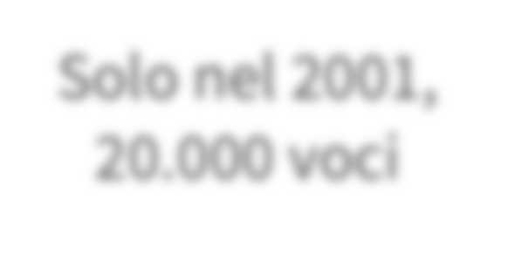
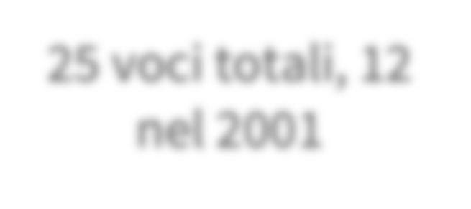
Cenni storici
25 voci totali, 12
nel 2001
2001-oggi
Solo nel 2001,
20.000 voci
2000-2003
Scritta da esperti
Revisione paritaria
Wiki
Chiunque può contribuire
Jimbo Wales e Larry Sanger
Contenuto libero
Il 26 settembre 2003 Nupedia chiude, le voci vengono inglobate in Wikipedia.

Slide 4
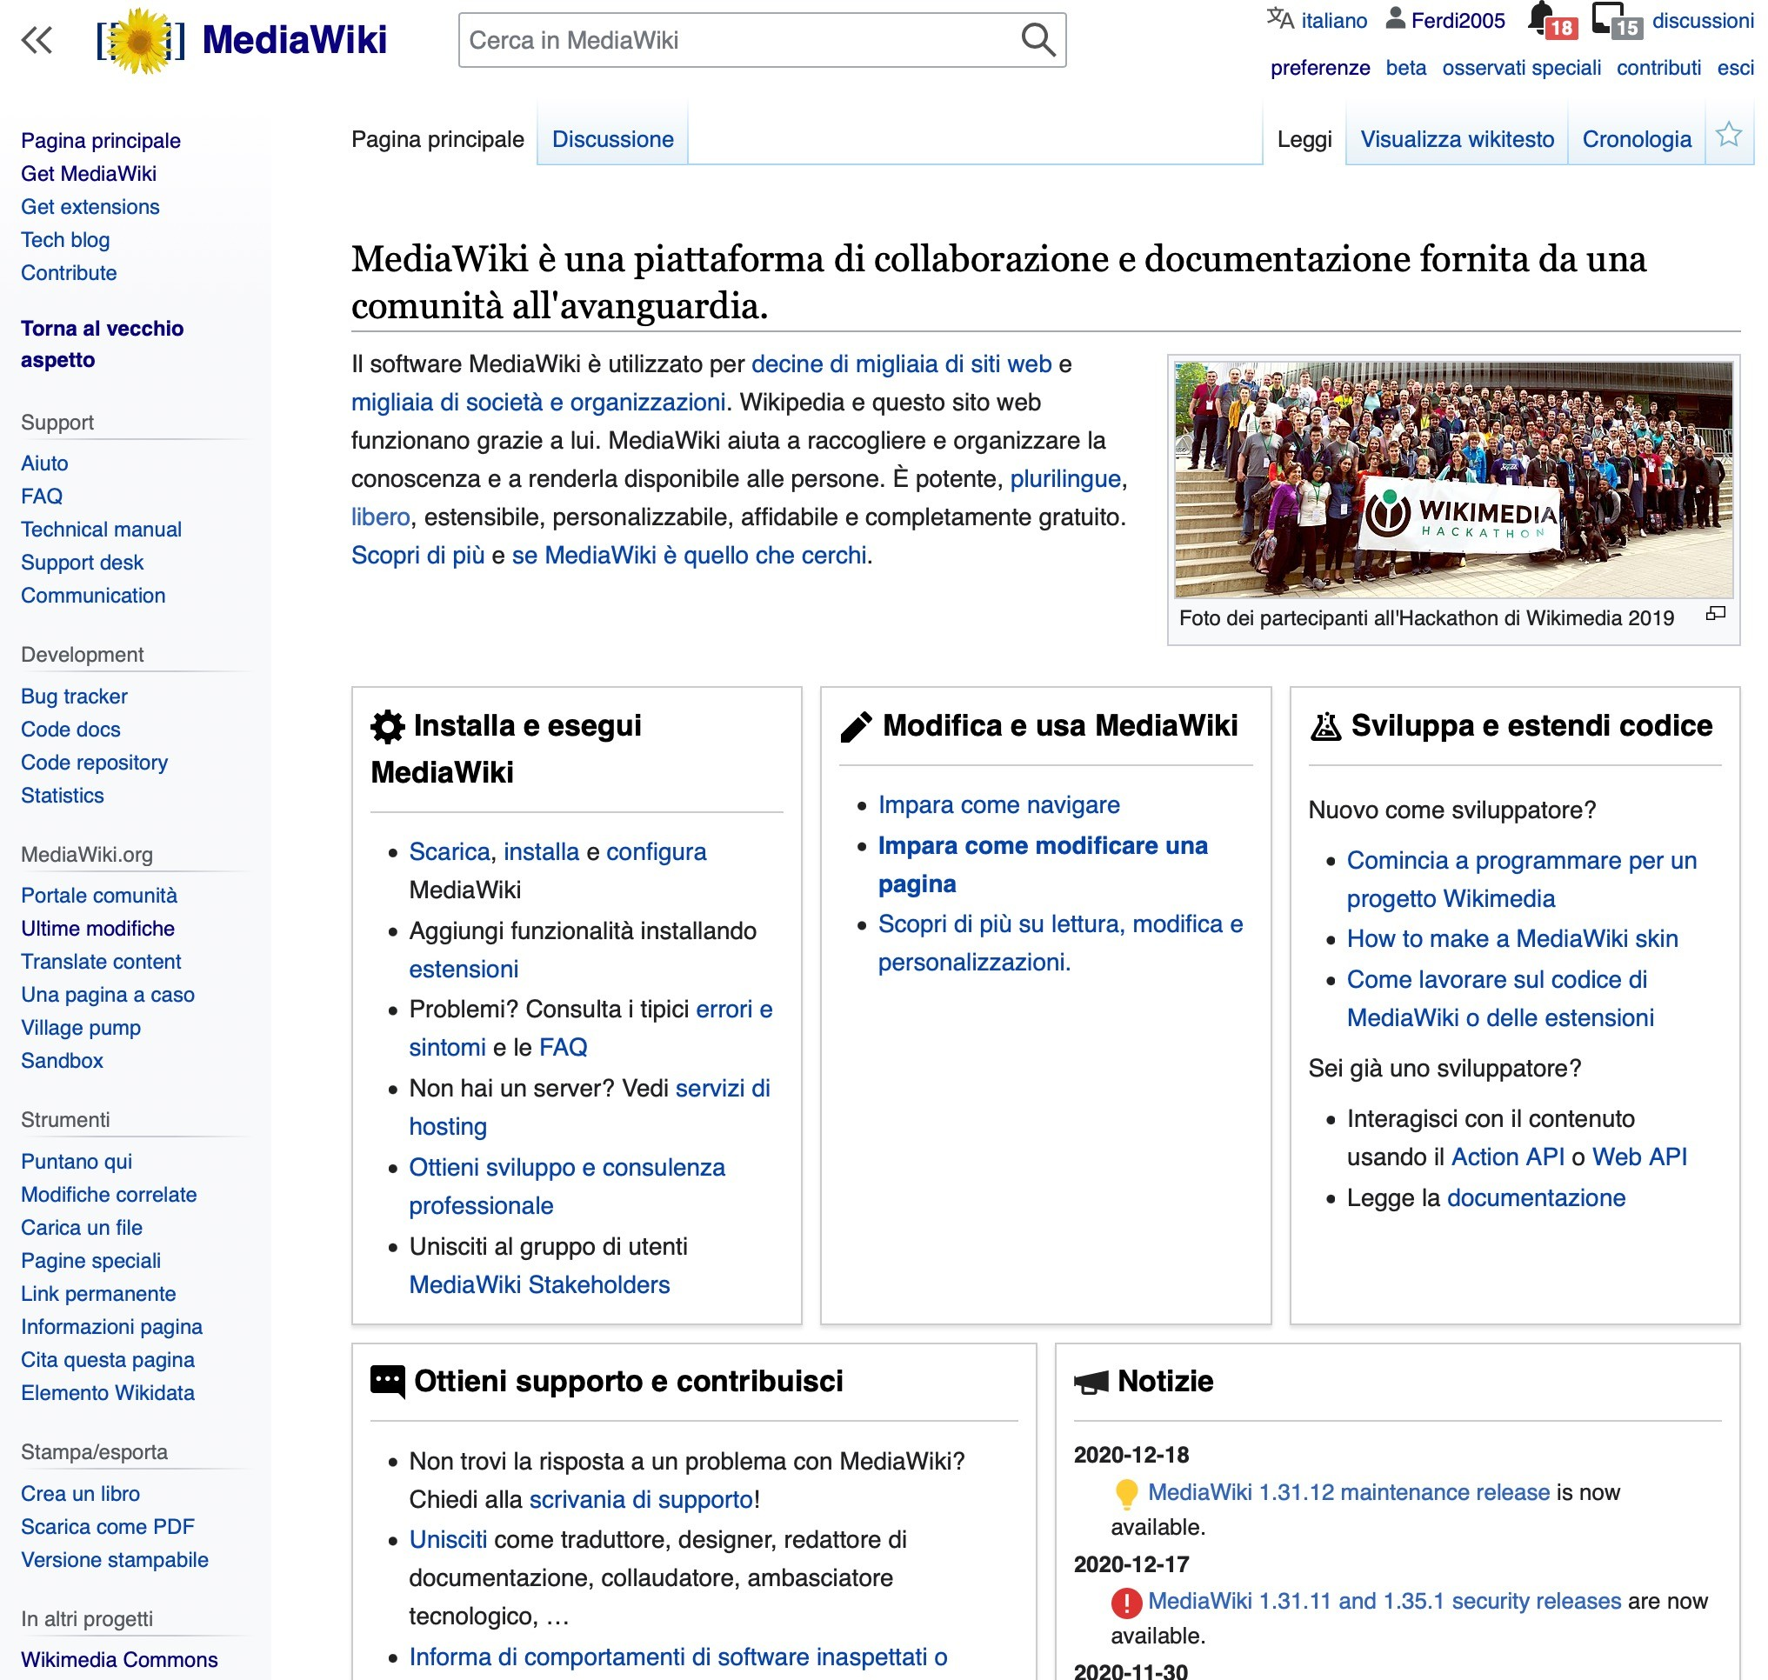
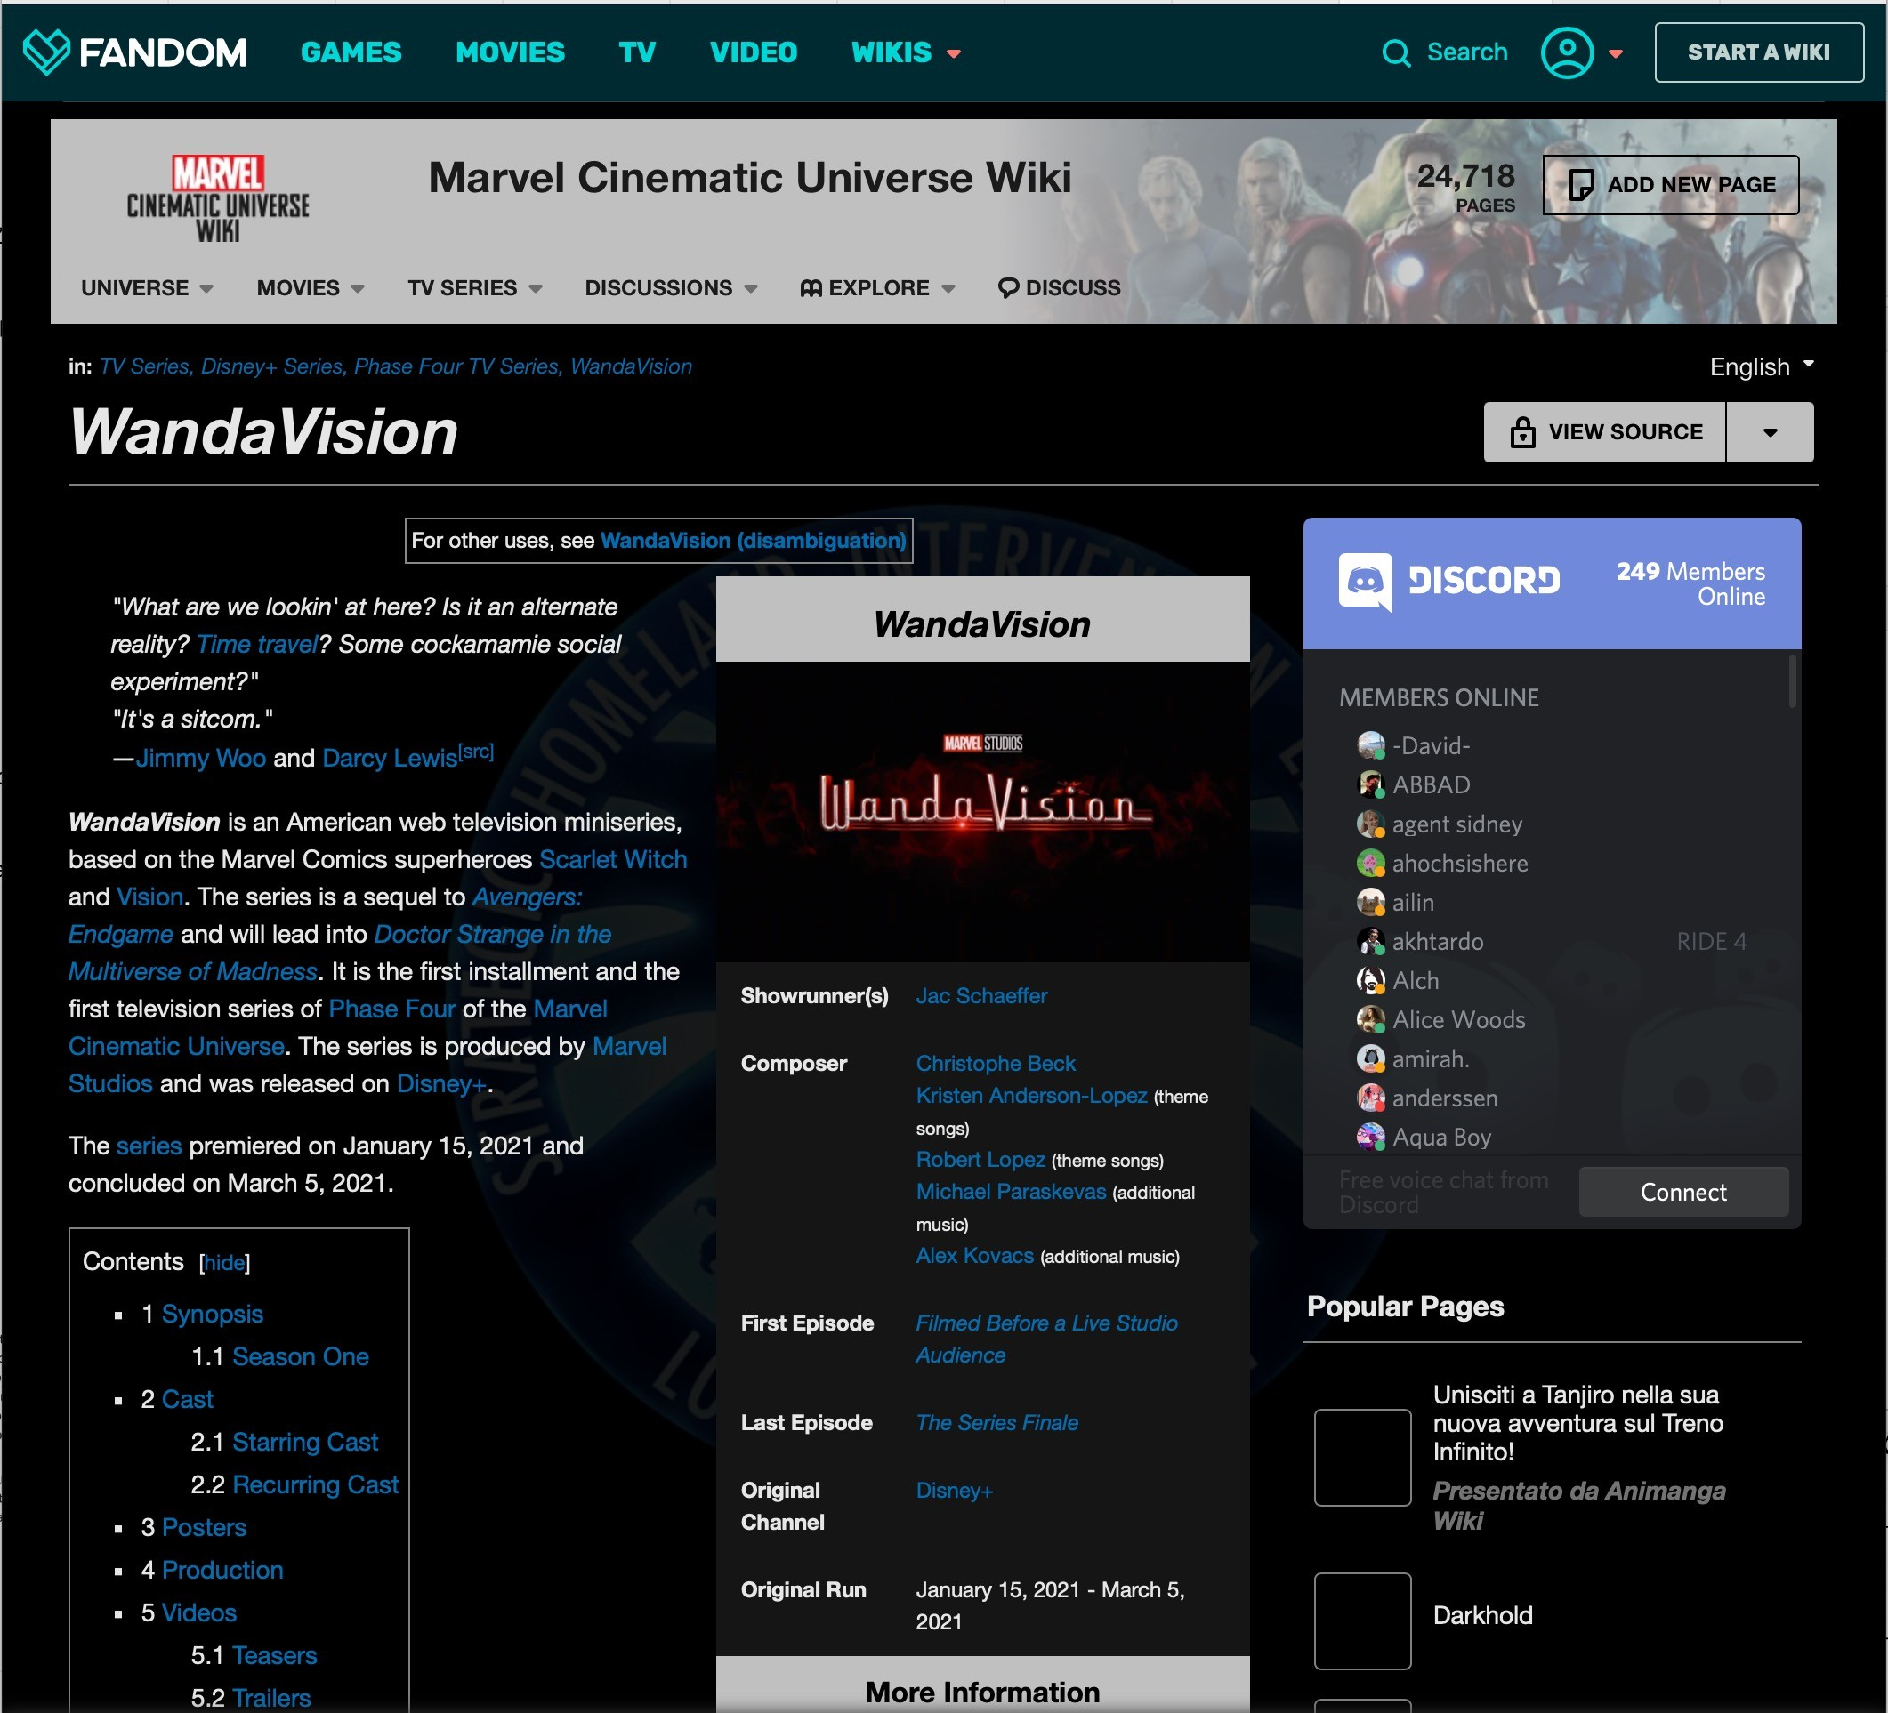
Cos’è un wiki?
Sito web che consente la creazione e modifica collaborativa di documenti ipertestuali. (1995)

Slide 5
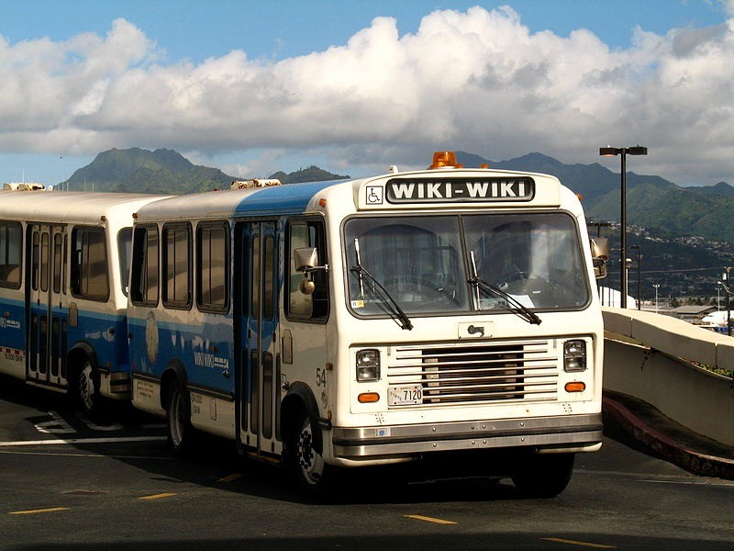
Da dove viene wiki?
“wiki wiki” è un termine hawaiano = “veloce” o “molto veloce” Si ispira al nome dei bus navetta da/per l'aeroporto di Honolulu

Slide 6
Wikipedia in italiano
it.wikipedia.org
Nasce l'11 maggio 2001 1 milione di voci nel 2013
milioni di voci nel 2019
6° sito più visitato in Italia
(dati Alexa.com – Top Sites in Italy)
8º posto per numero di voci
(7° posto: Russo – 9° posto: Spagnolo)
6.200 utenti attivi
663 milioni di pagine viste/mese
55 milioni di utenti unici/mese
592 mila modifiche/mese
7000 nuovi utenti, 3000 attivi
114 amministratori

Slide 7
Wikimedia Foundation e Wikimedia Italia
Senza scopo di lucro
NON gestiscono i progetti
Fondata il 20 giugno 2003 da Jimmy Wales
San Francisco, California (USA)
Raccolta fondi, hosting e gestione dell’hardware dei server, supporto ai progetti.
Milano
Associazione di promozione sociale
Affiliata di Wikimedia Foundation (capitolo locale)
Promuove i progetti Wikimedia in Italia e la cultura libera

Slide 8
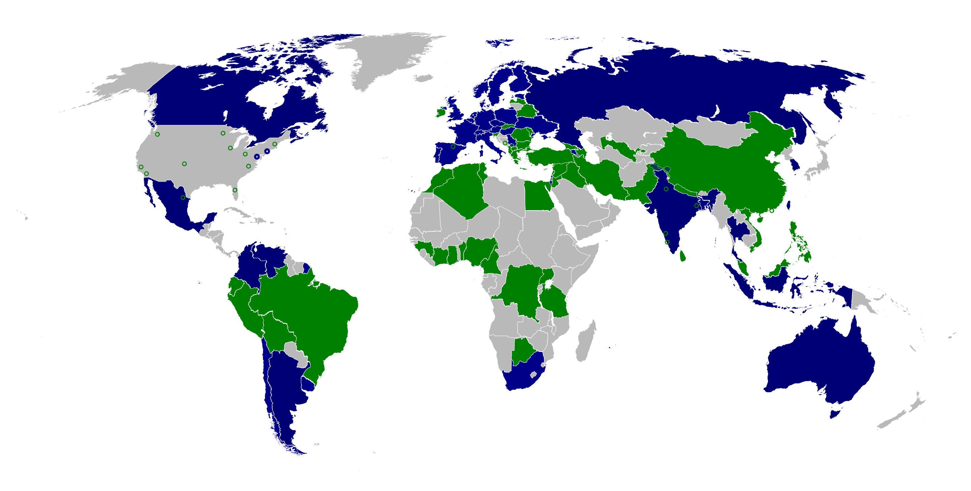
Il movimento Wikimedia nel mondo

Slide 9
I 5 pilastri
Gli unici principi fissi e indiscutibili del progetto

Slide 10
Il 1° pilastro
Wikipedia è un'enciclopedia
Wikipedia non è una raccolta indiscriminata di informazioni
Wikipedia non è una fonte primaria, bensì secondaria e terziaria
Wikipedia non è un dizionario, né un palco, né un giornale
Criteri di enciclopedicità
No al recentismo e al localismo
Verificabilità
Autorialità, autorità → Autorevolezza data dalle fonti attendibili

Slide 11
Fonti attendibili e verificabili
Fonti appropriate, autorevoli e pubblicate
Riferimento puntuale: nota

Slide 12
Attendibilità di Wikipedia
Attraverso le fonti, il lettore consapevole può verificare la validità del contenuto.

Slide 13
Il 2° pilastro
Wikipedia ha un punto di vista neutrale
Neutralità
Oggettività
Imparzialità e proporzionalità alla rilevanza.
Più teorie autorevoli, se con fonti attendibili e senza
ingiusto rilievo
Discussione per risolvere i conflitti
No aggettivi enfatici

Slide 14
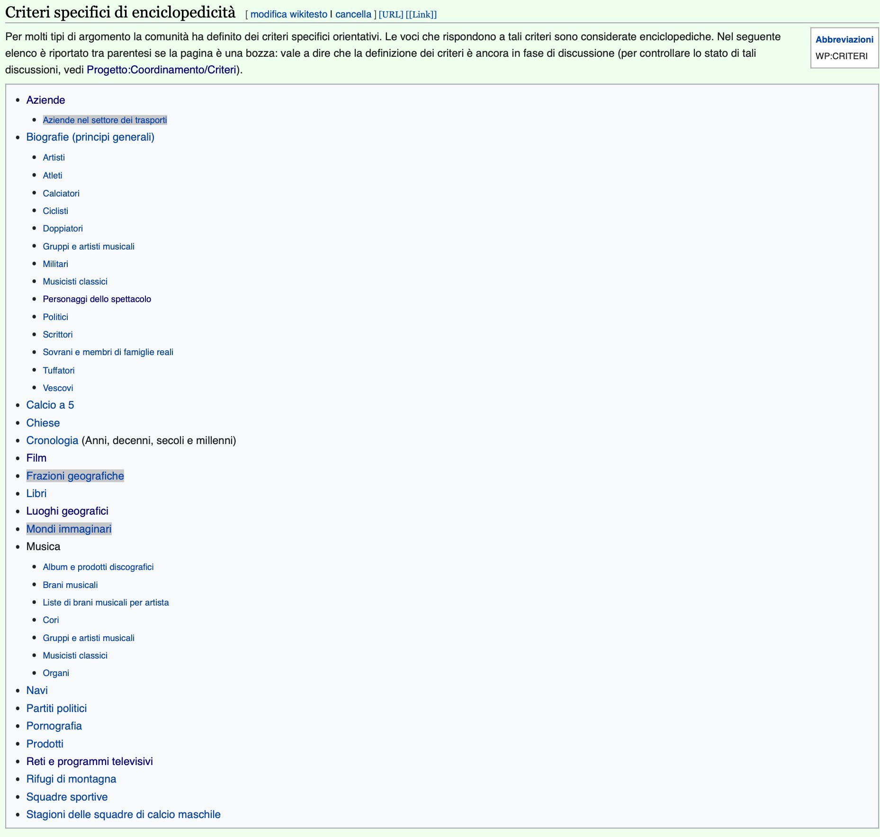
Enciclopedicità
(rilevanza enciclopedica)
Non tutto può essere su Wikipedia!
Rilevanza nel proprio ambito oggettiva, verificabile, basata sulle fonti attendibili e indipendenti, almeno nazionale, non per analogia.

Slide 15
Il 3° pilastro
Wikipedia è libera
Wikipedia è gratuita (e non contiene pubblicità)
Le voci possono essere modificate da chiunque
Tutti i contributi sono pubblicati con licenze libere: essi sono
riutilizzabili e redistribuibili
Nessuno è proprietario delle voci che scrive
Le modifiche sono immediatamente visibili senza alcun controllo preventivo

Slide 16
Il 4° pilastro
Wikipedia ha un codice di condotta
Rispettare le opinioni di tutti
Evitare attacchi personali e facili generalizzazioni
Si cerchi il consenso: Wikipedia è un progetto collaborativo
Cercare di avere un atteggiamento pacato e aperto
Presumere sempre la buona fede
Essere accoglienti con i nuovi arrivati
Non danneggiare Wikipedia per sostenere il proprio punto di vista

Slide 17
Il 5° pilastro
Wikipedia non ha regole fisse
Le regole possono essere messe in discussione (tranne i 5 pilastri)
Non bisogna preoccuparsi di fare pasticci se in buona fede
Non bisogna avere paura di fare modifiche
BE BOLD!!!

Slide 18
I Wikipediani
Chi sono i Wikipediani?

Slide 19
I Wikipediani
Volontari che collaborano a Wikipedia, scrivono e modificano le voci e contribuiscono alla sua crescita. Sono la comunità di Wikipedia.
2 092 678 utenti registrati
9 930 attivi
114 con funzioni di servizio.
C’è forse una qualche struttura di importanza gerarchica in Wikipedia?
NO

Slide 20
Gli amministratori
Utenti eletti dalla comunità con particolari funzioni di servizio sensibili e potenzialmente dannose.
Bloccare utenti
Proteggere pagine
Cancellare pagine

Slide 21
All’interno di Wikipedia (e MediaWiki)…

Slide 22
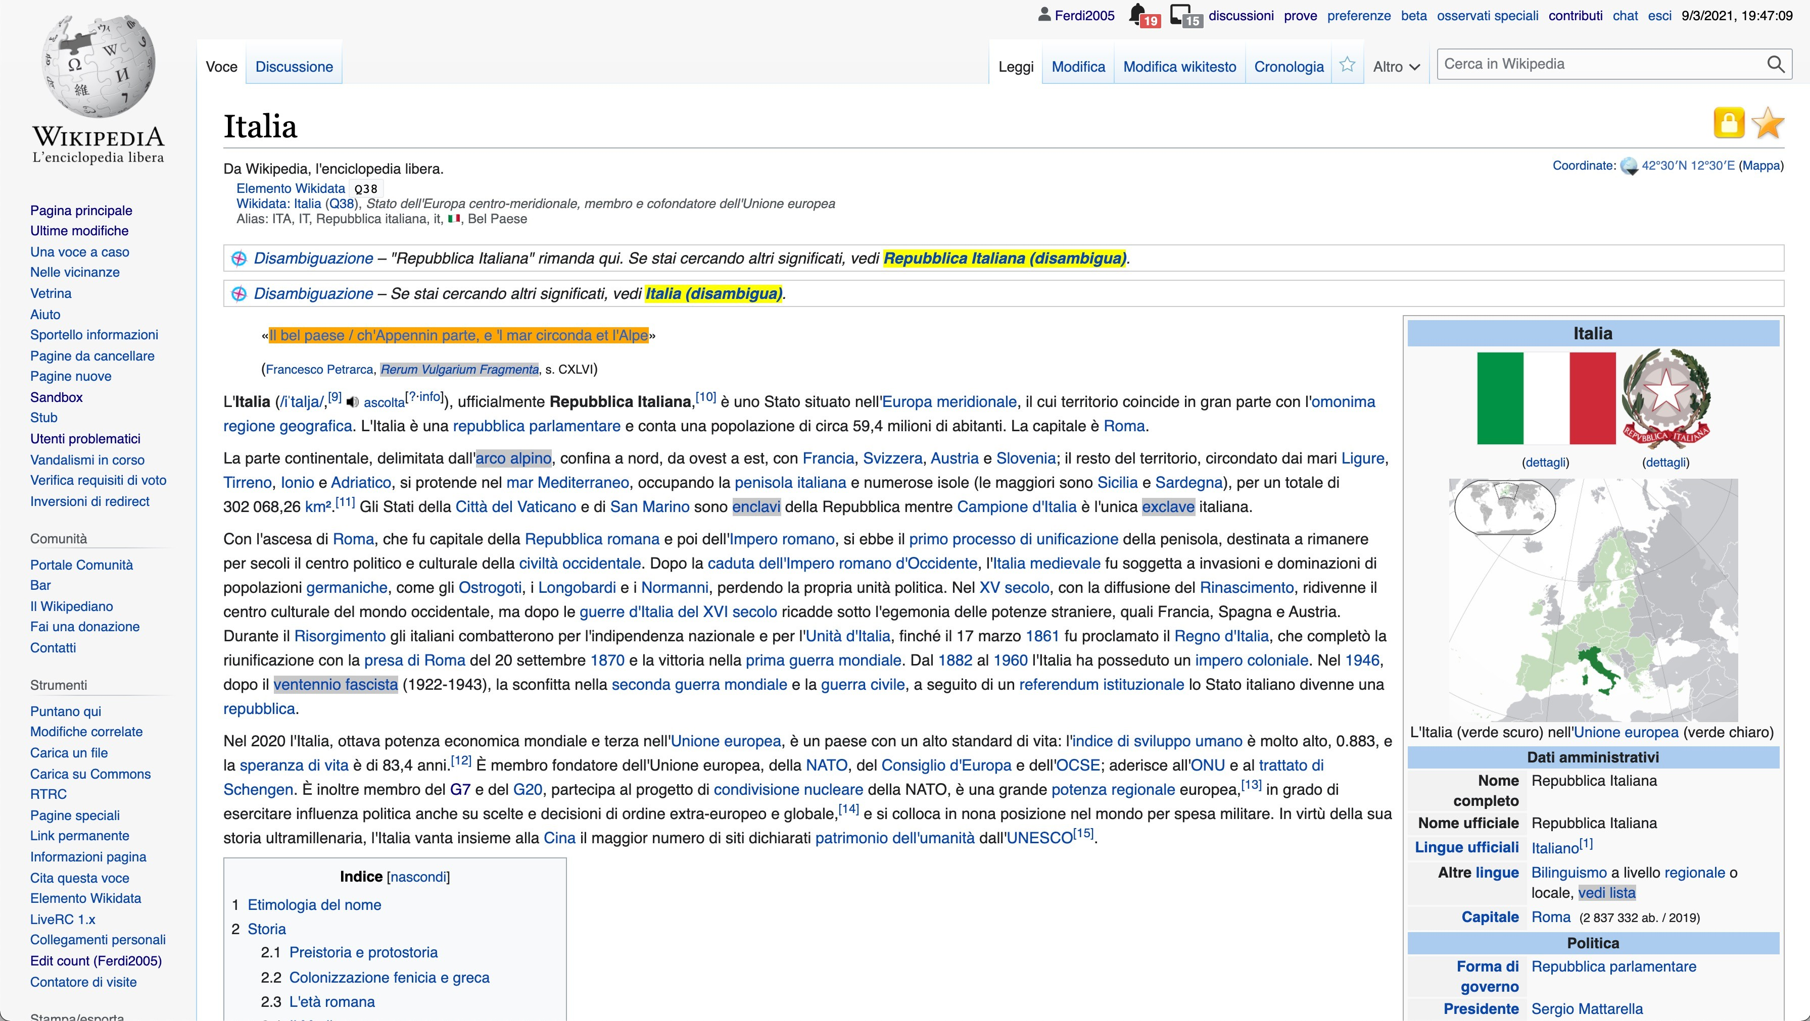
Le linguette

Slide 23
Copyright
Ogni opera dell’ingegno è coperta dal diritto d’autore.
L’autore può riservarsi tutti o alcuni diritti.
Tutte le informazioni contenute su Wikipedia sono distribuite sotto la licenza CC BY-SA (3.0 o superiori)
CC Creative Commons
BY
SA
Attribution Share Alike
Attribuzione
Condividi allo stesso modo
Fatto salvo il diritto di critica, di discussione, di riutilizzo per l’istruzione a fini illustrativi e di corta citazione (art. 70 della Legge sul diritto d’autore)

Slide 24
Licenze libere

Slide 25
Opera culturale libera
Libertà essenziali
la libertà di usare e rappresentare
l'opera
la libertà di studiare l'opera e impiegarne le informazioni
la libertà di redistribuire copie
la libertà di distribuire un'opera derivata
Inoltre:
Disponibilità dei dati di origine
Utilizzo di un formato libero
Nessuna restrizione tecnica
Nessun'altra restrizione o limitazione

Slide 26
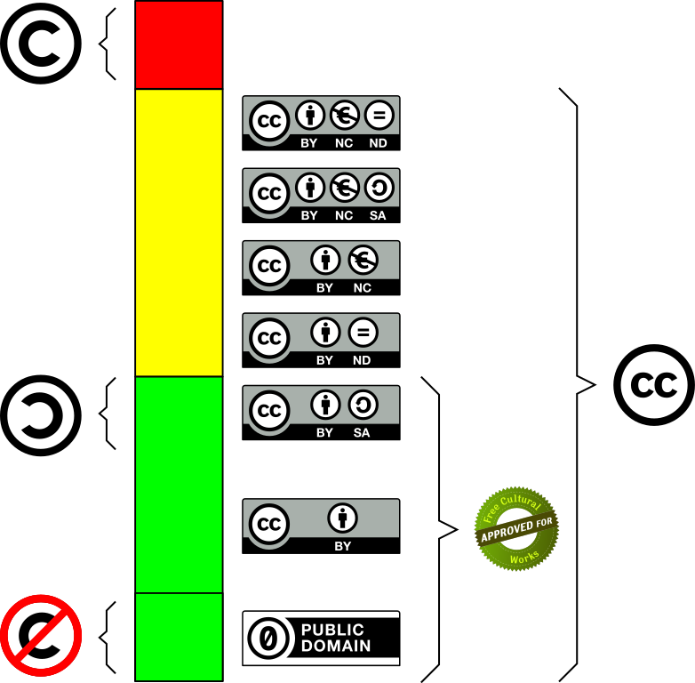
Creative Commons

Slide 27
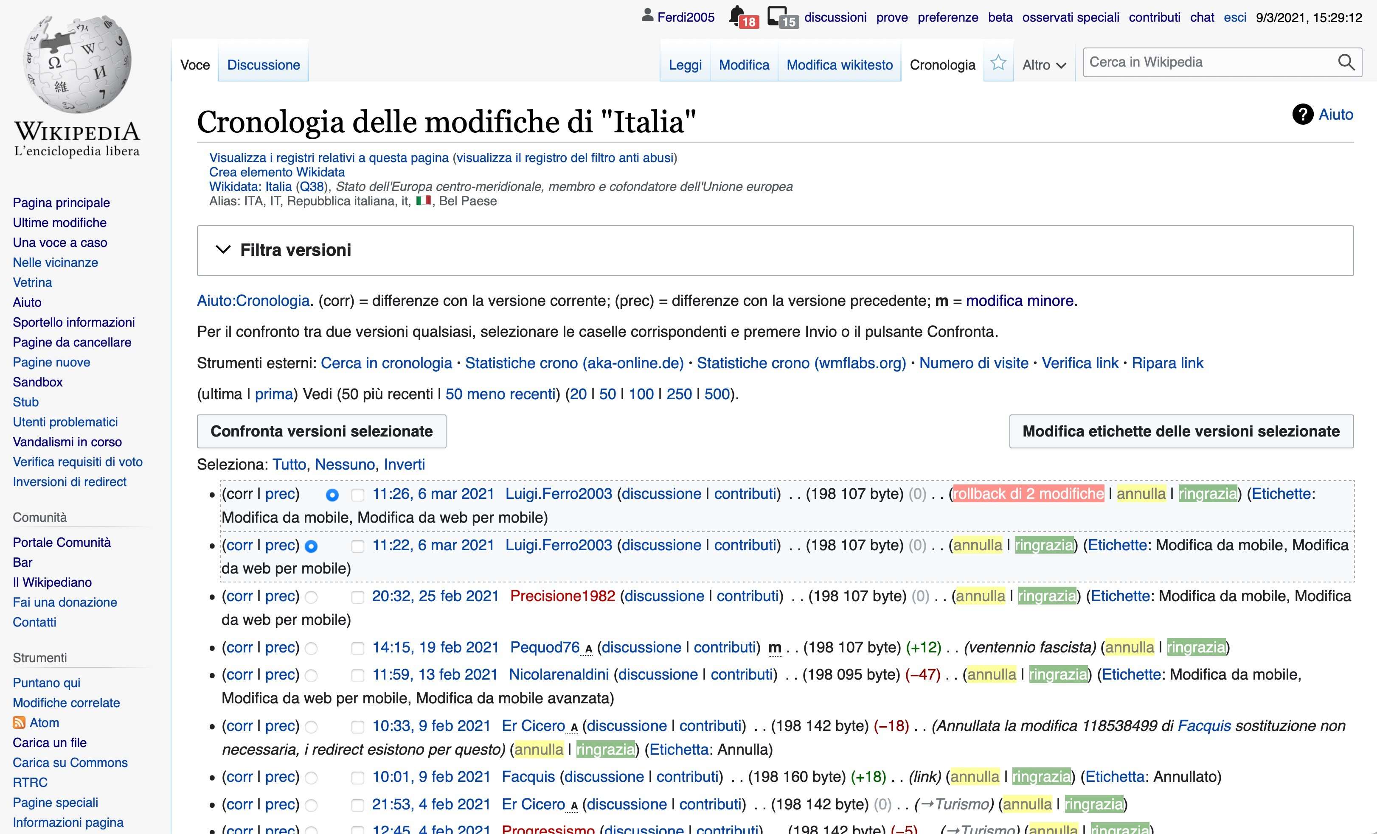
Cronologia
Contiene l'elenco delle modifiche apportate alla voce dagli utenti

Slide 28
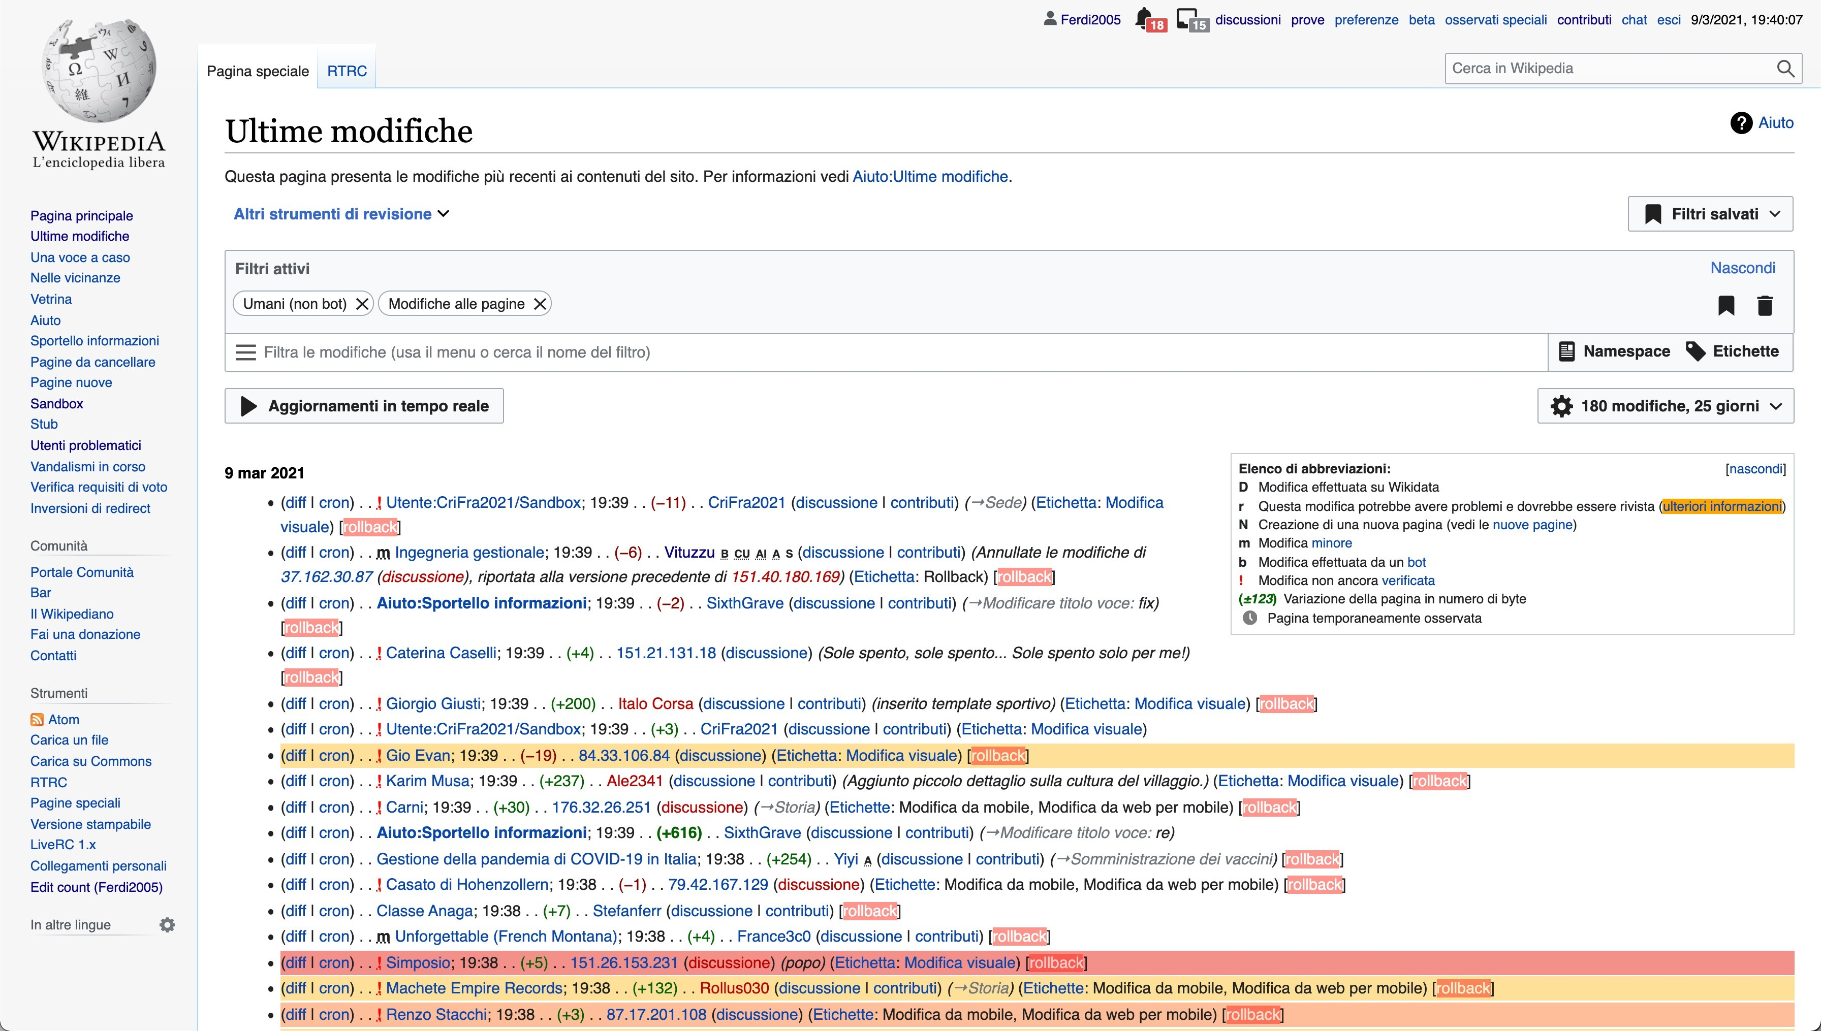
Ultime modifiche
Elenco di tutte le modifiche apportate all’enciclopedia, in tempo reale.

Slide 29
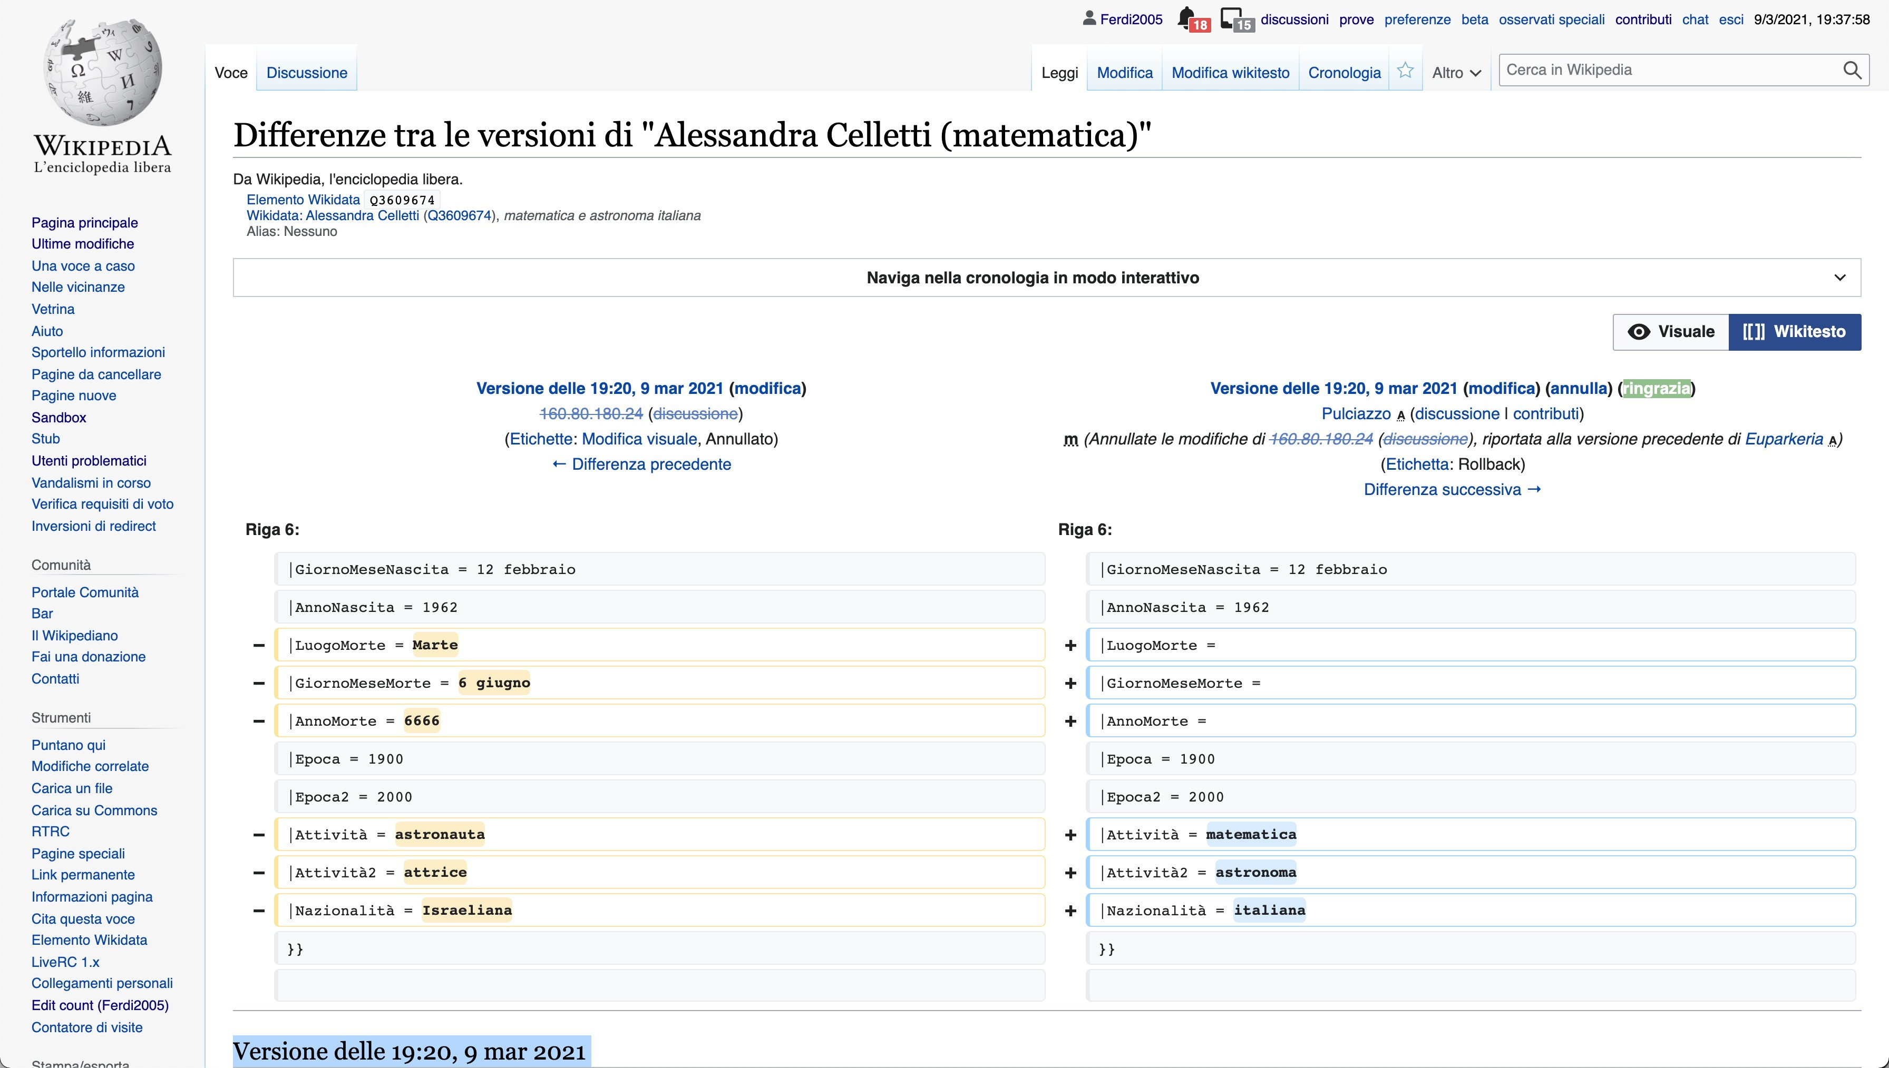
Vandalismo
Un vandalismo è una modifica dannosa per l'integrità dell'enciclopedia.

Slide 30
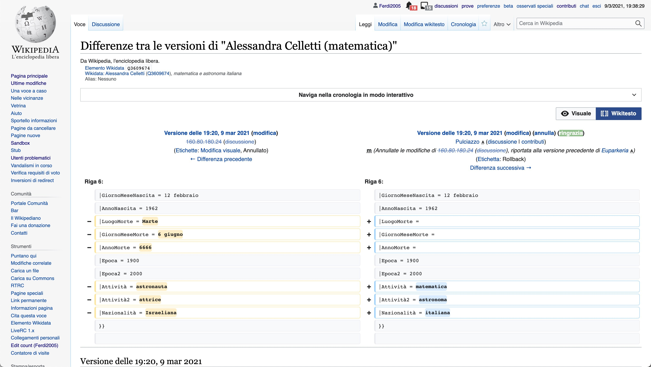
Rollback
La voce vandalizzata può essere “ripristinata” con un semplice click.

Slide 31
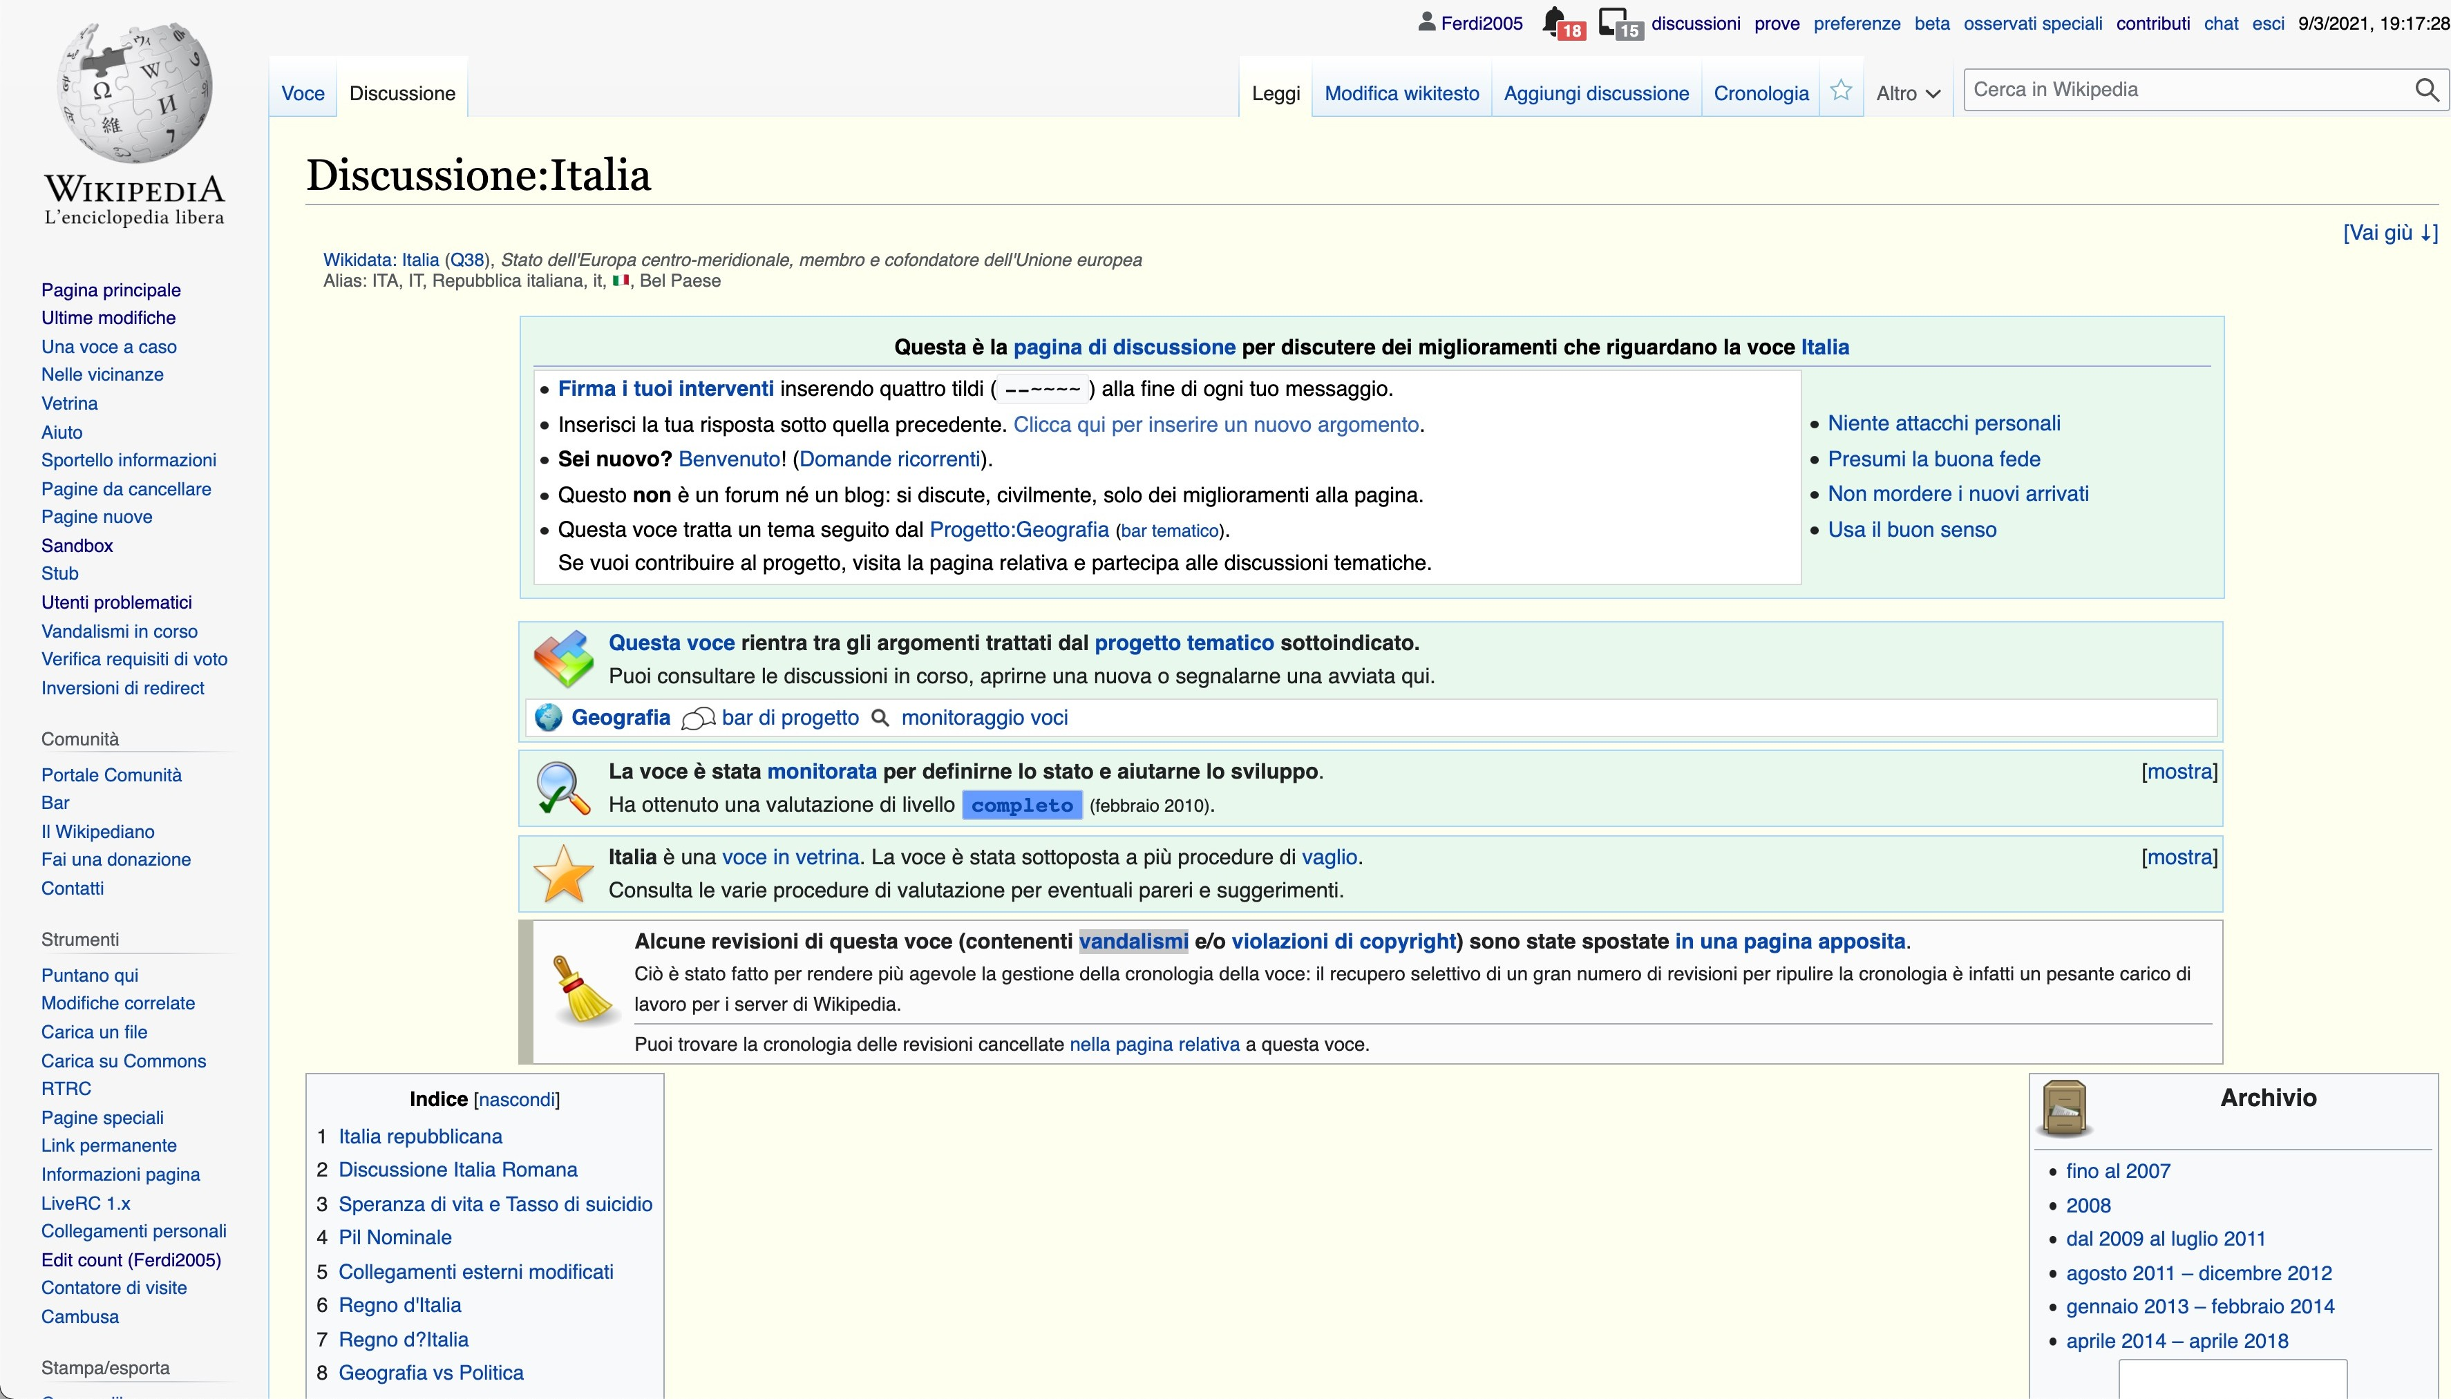
Discussione
Alla voce «Italia» è associata la pagina «Discussione:Italia»

Slide 32
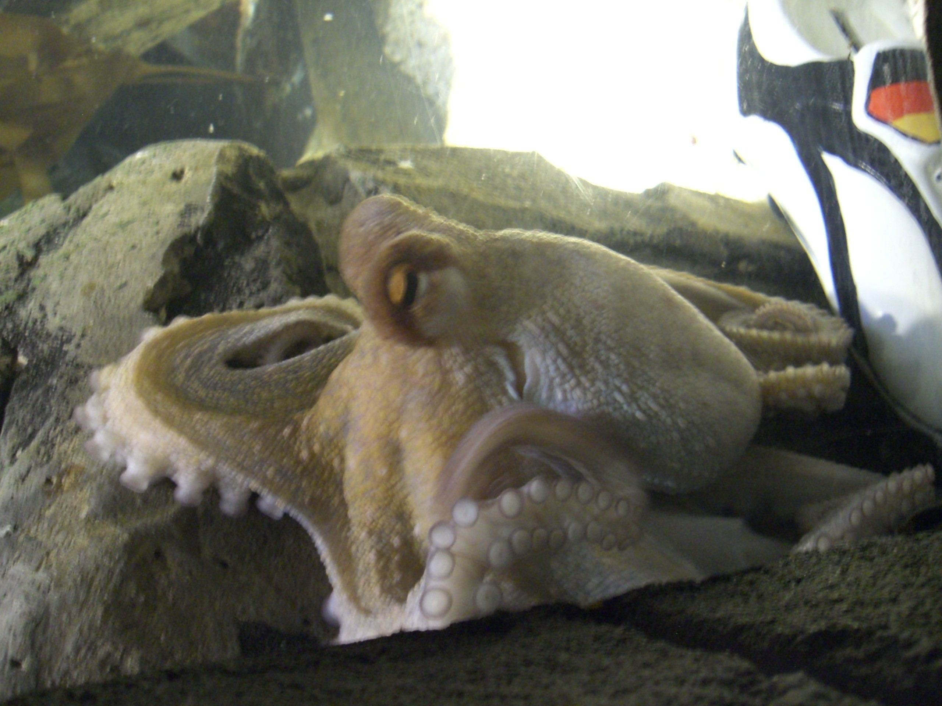
I wikipediani discutono su tutto
Lo riconoscete?

Slide 33
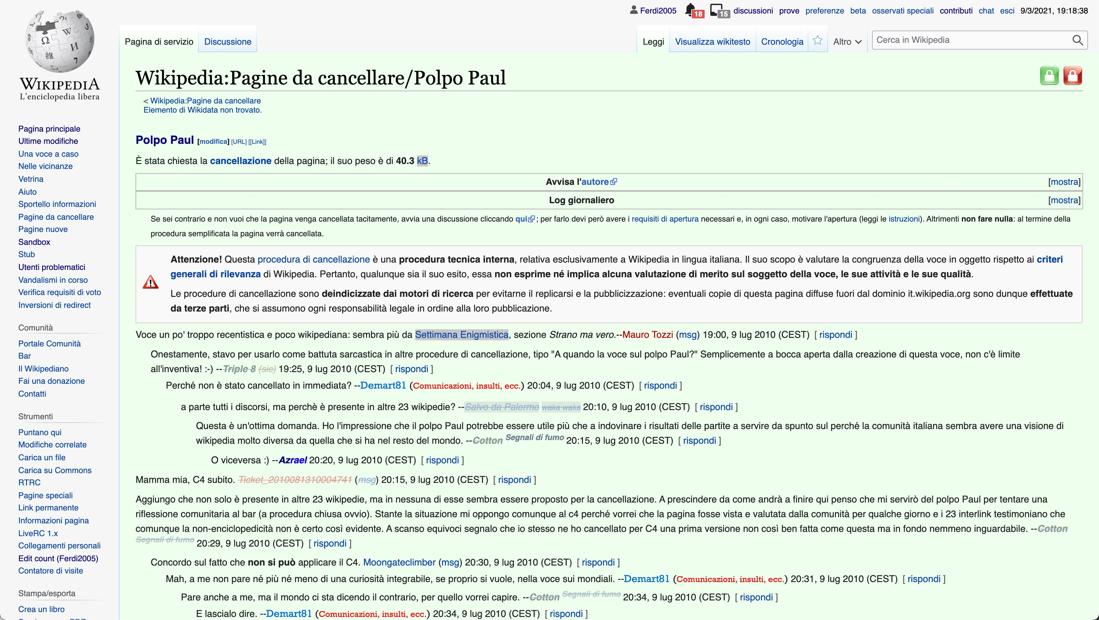
Il caso del Polpo Paul
Per ben 3 volte si è discusso circa l'enciclopedicità del Polpo Paul. Non si è mai raggiunto il consenso per la cancellazione della pagina.

Slide 34
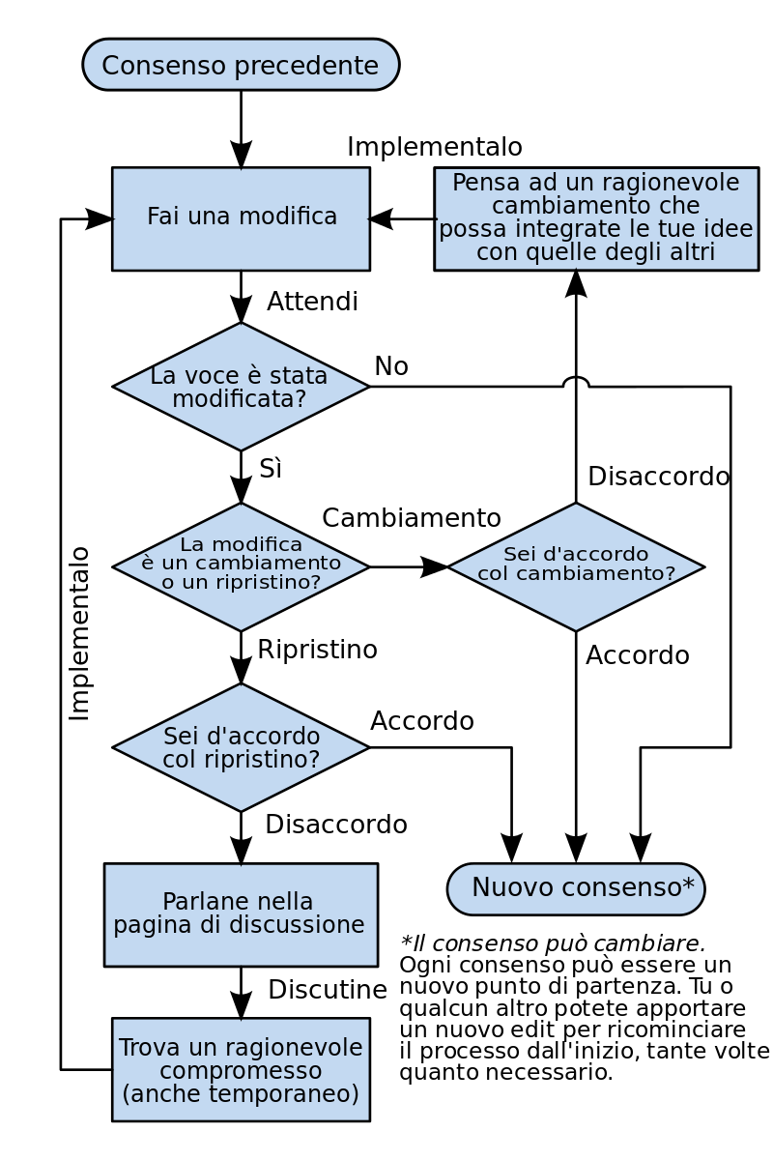
Il consenso
Discussione e compromesso o
votazione?

Slide 35
La cancellazione
Cancellazione di una voce
Cancellazione immediata
Procedura di cancellazione

Slide 36
Cancellazione immediata
Cancellazione in breve tempo (su verifica di un amministratore) per palese inadeguatezza della voce.
{{Cancella subito|codice}}
Esempio di motivazioni:
Pagina promozionale - C4
Pagina senza senso (ciao, si può scrivere qui…) - C1
Pagine tradotte con traduttore automatico - C3

Slide 37
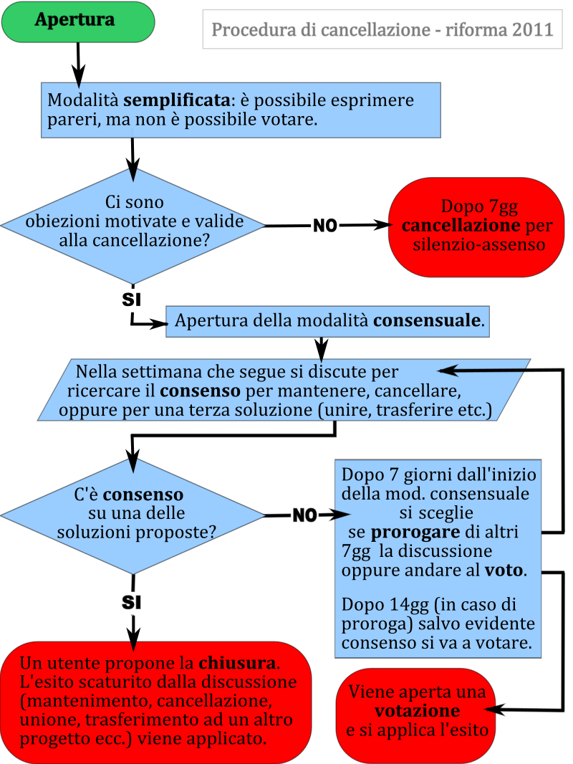
Procedura di cancellazione

Slide 38
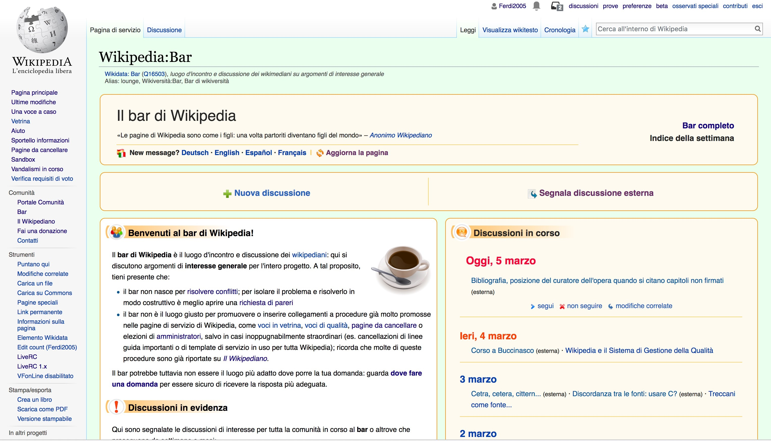
Il bar di Wikipedia

Slide 39
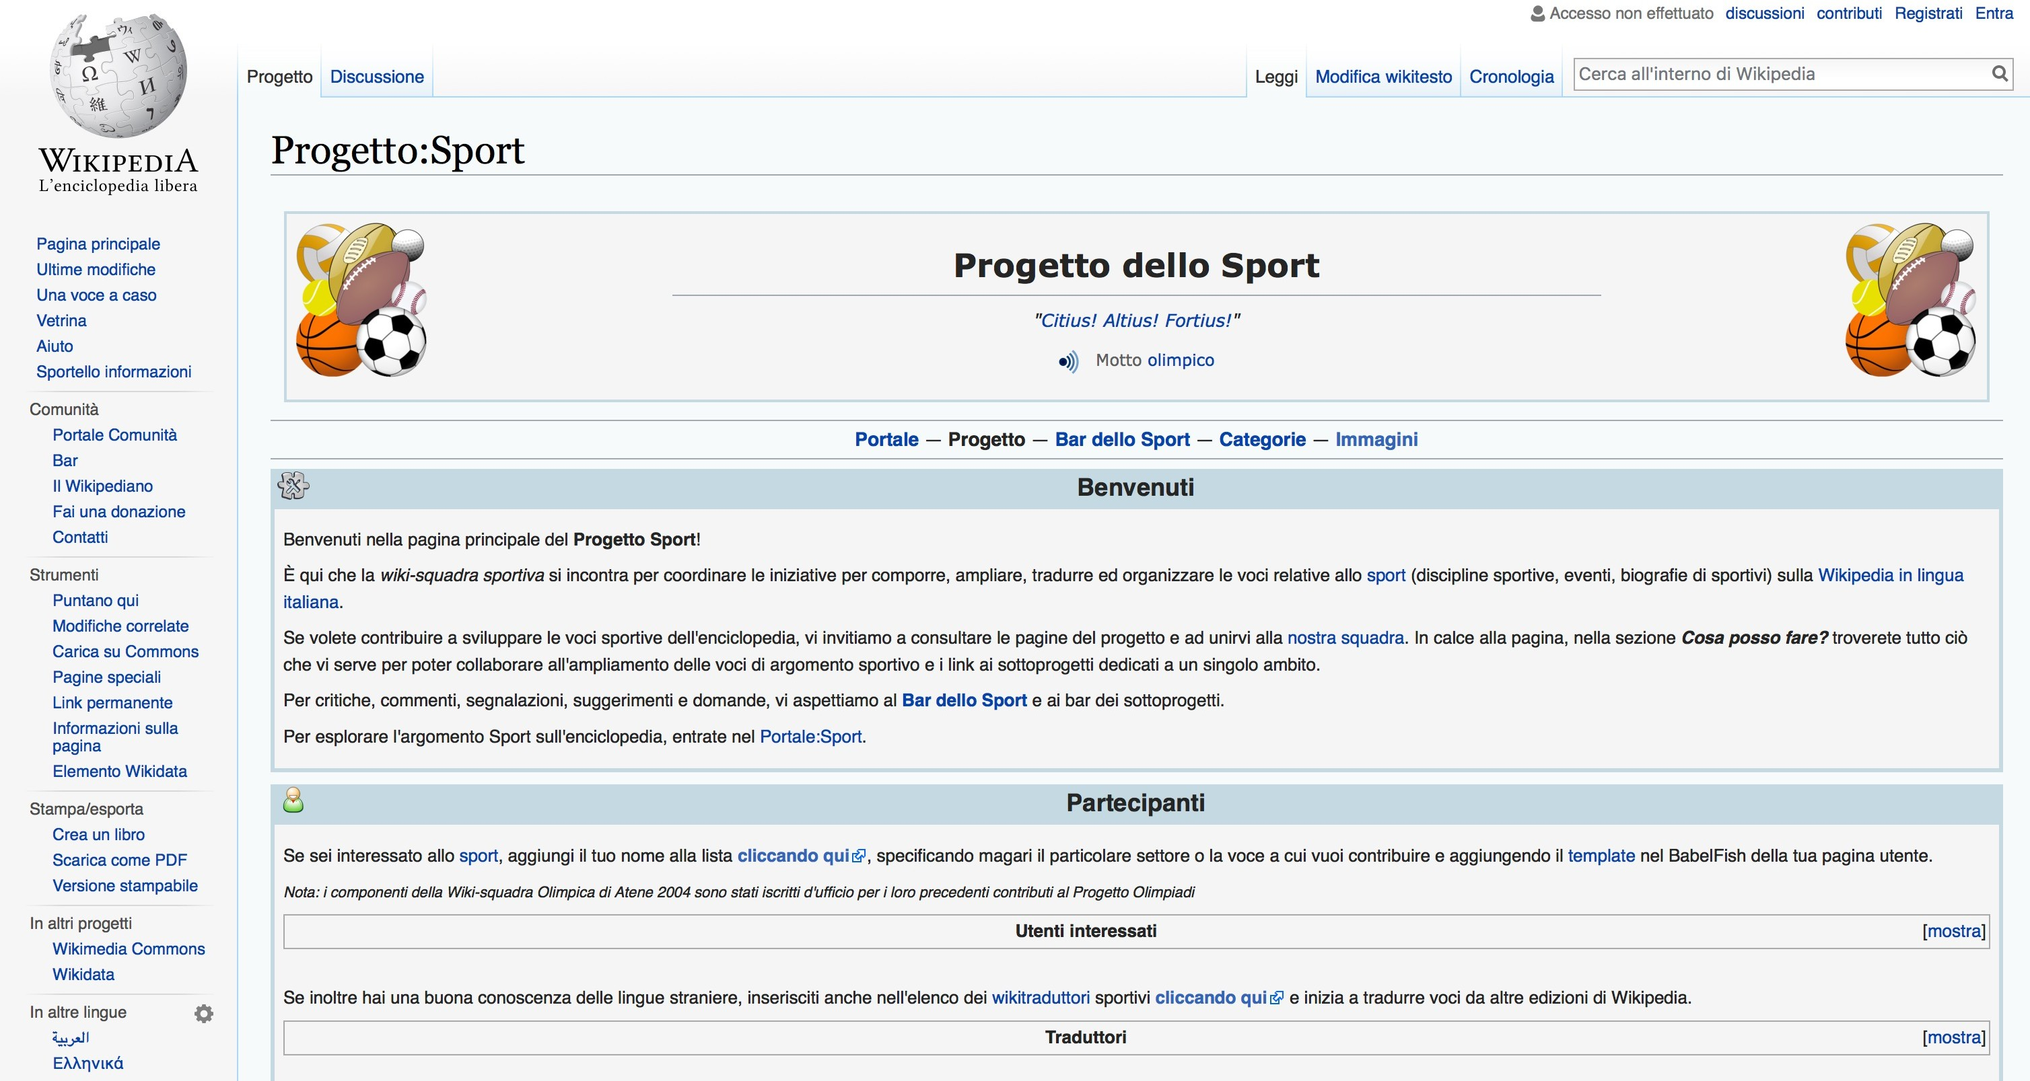
I progetti

Slide 40
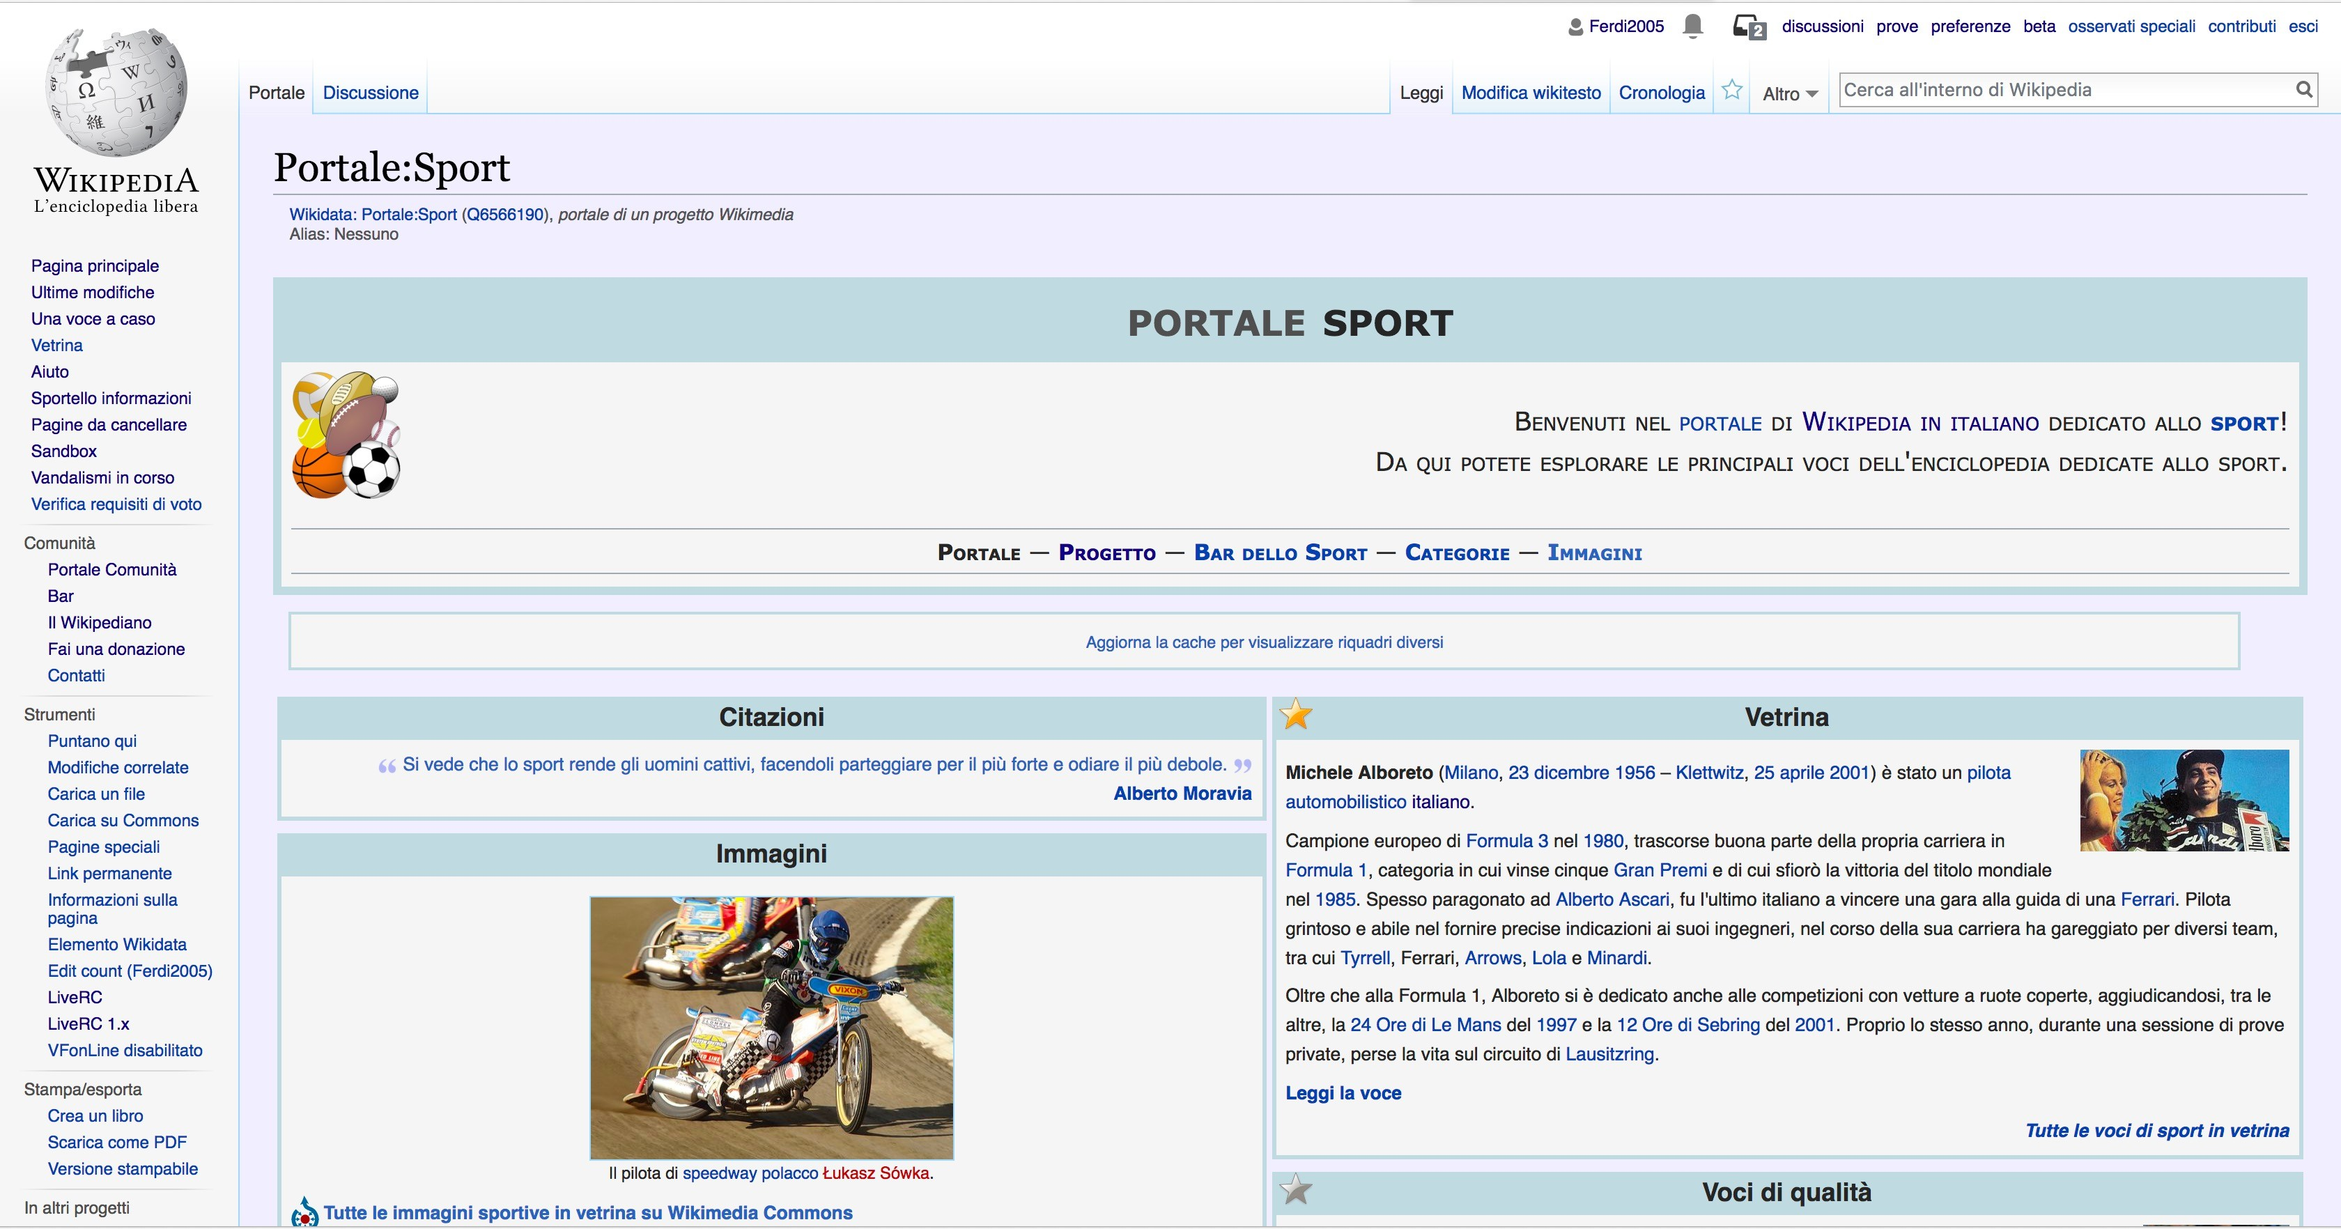
I portali

Slide 41
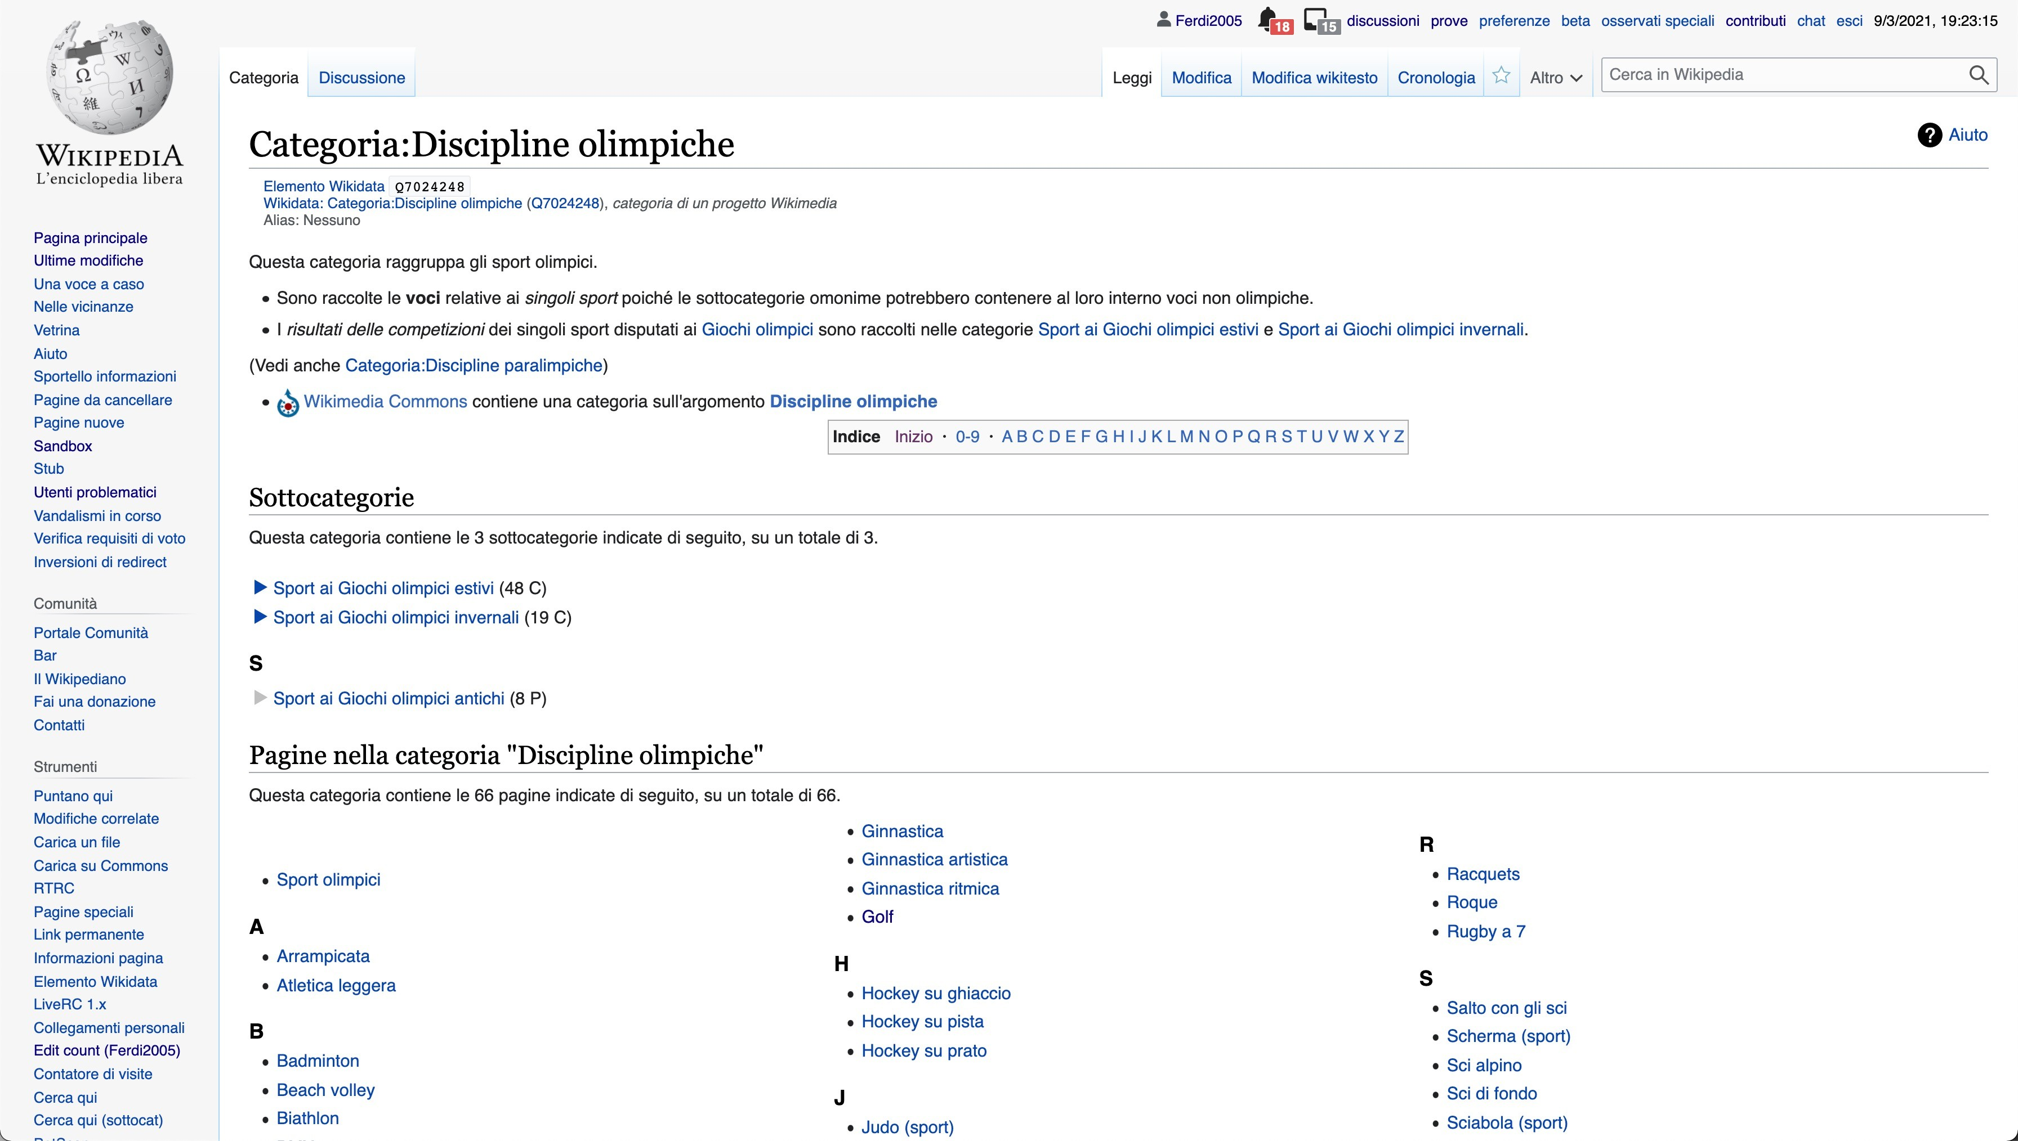
Le categorie

Slide 42
Mercurio
Quali significati può avere la parola mercurio?

Slide 43
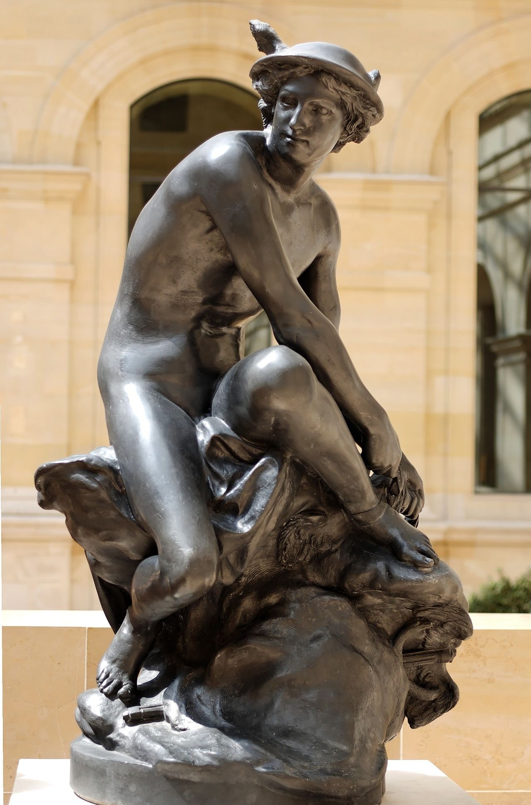
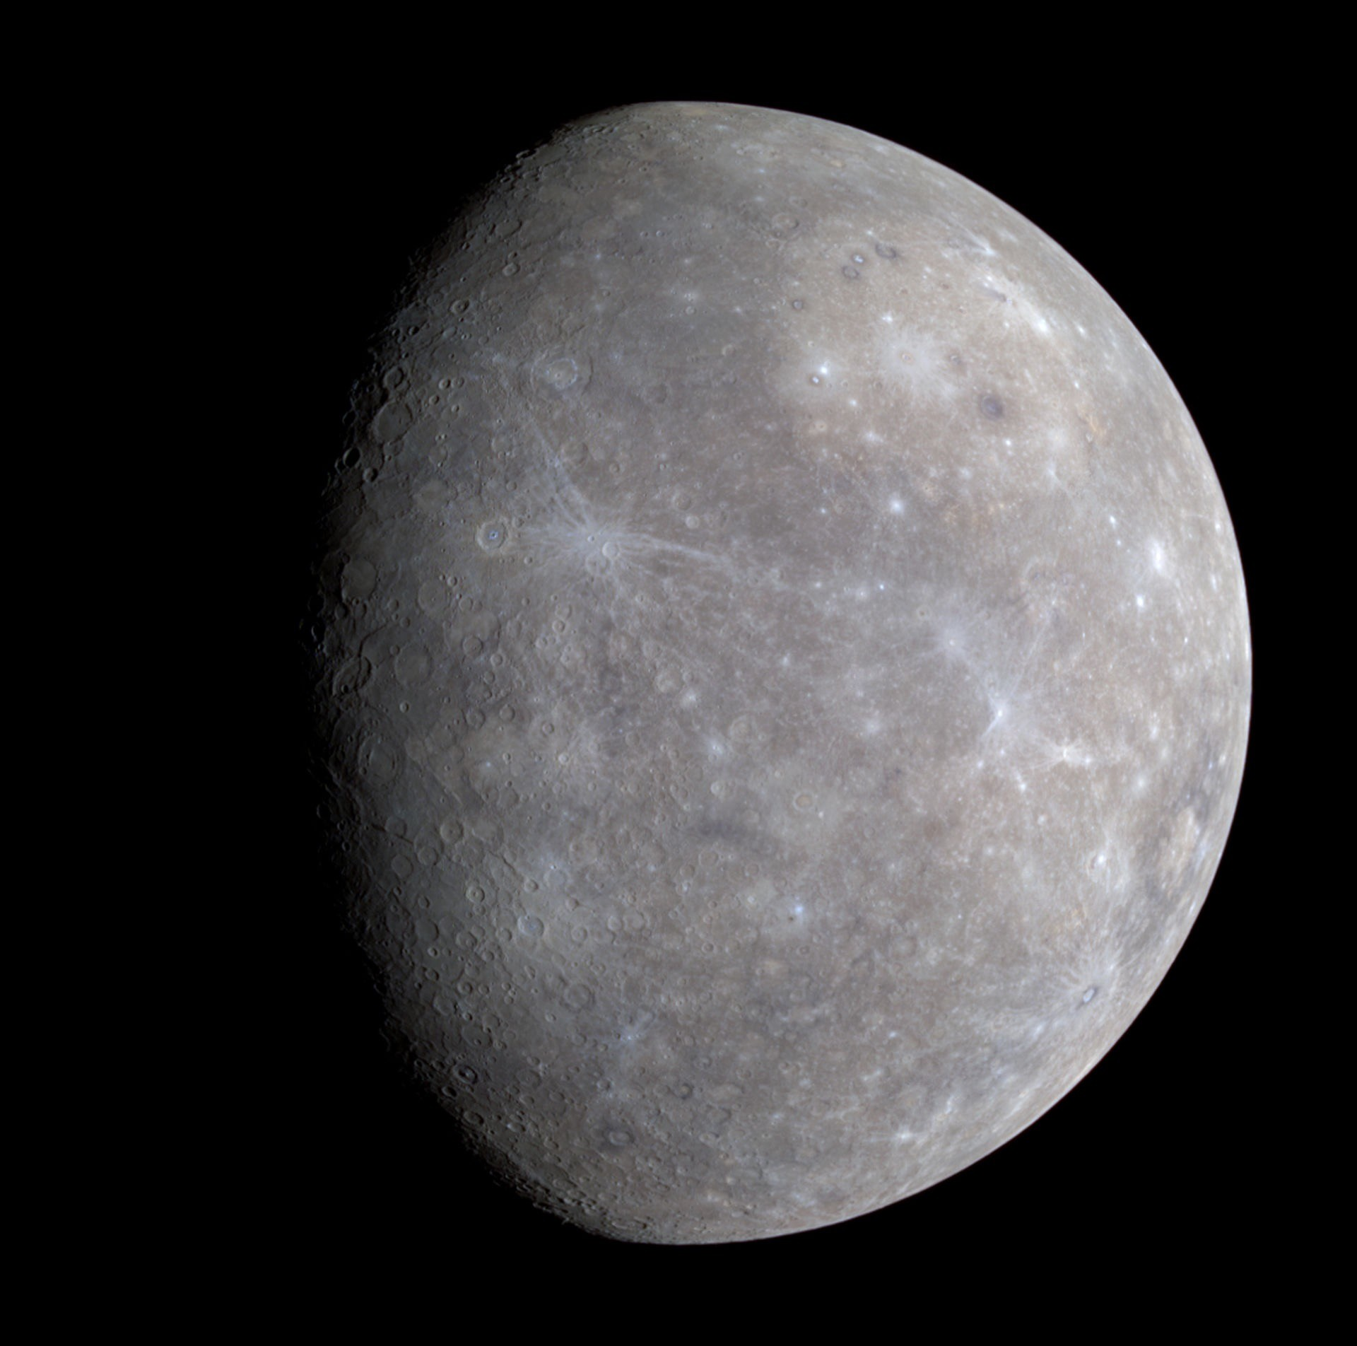
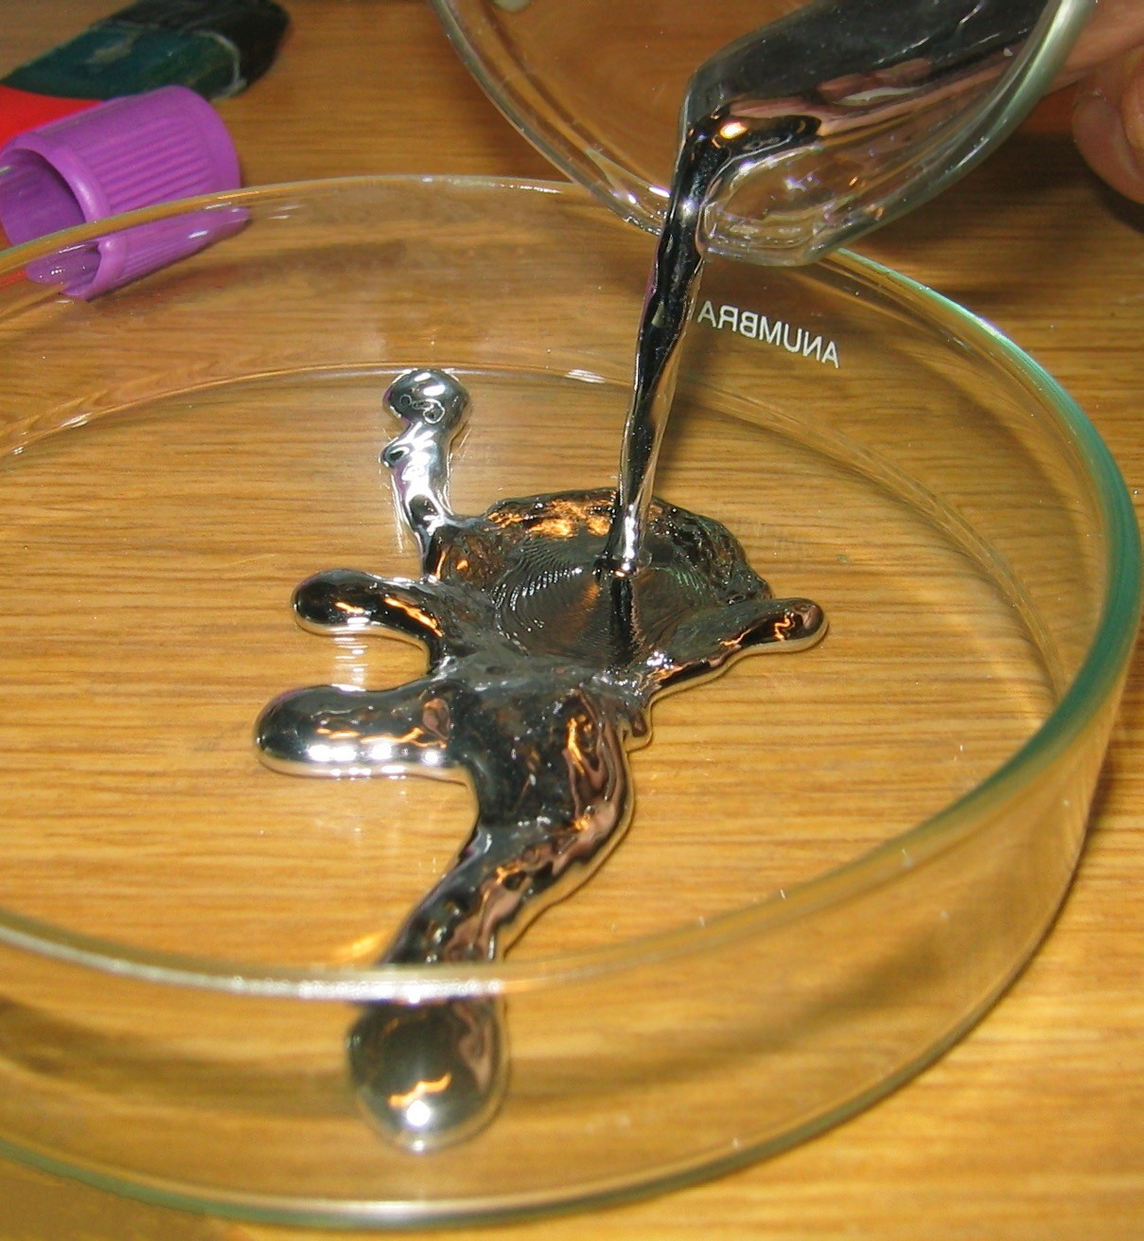
Mercurio

Slide 44
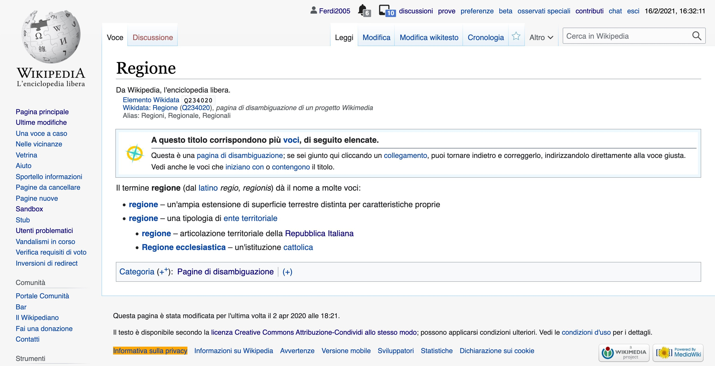
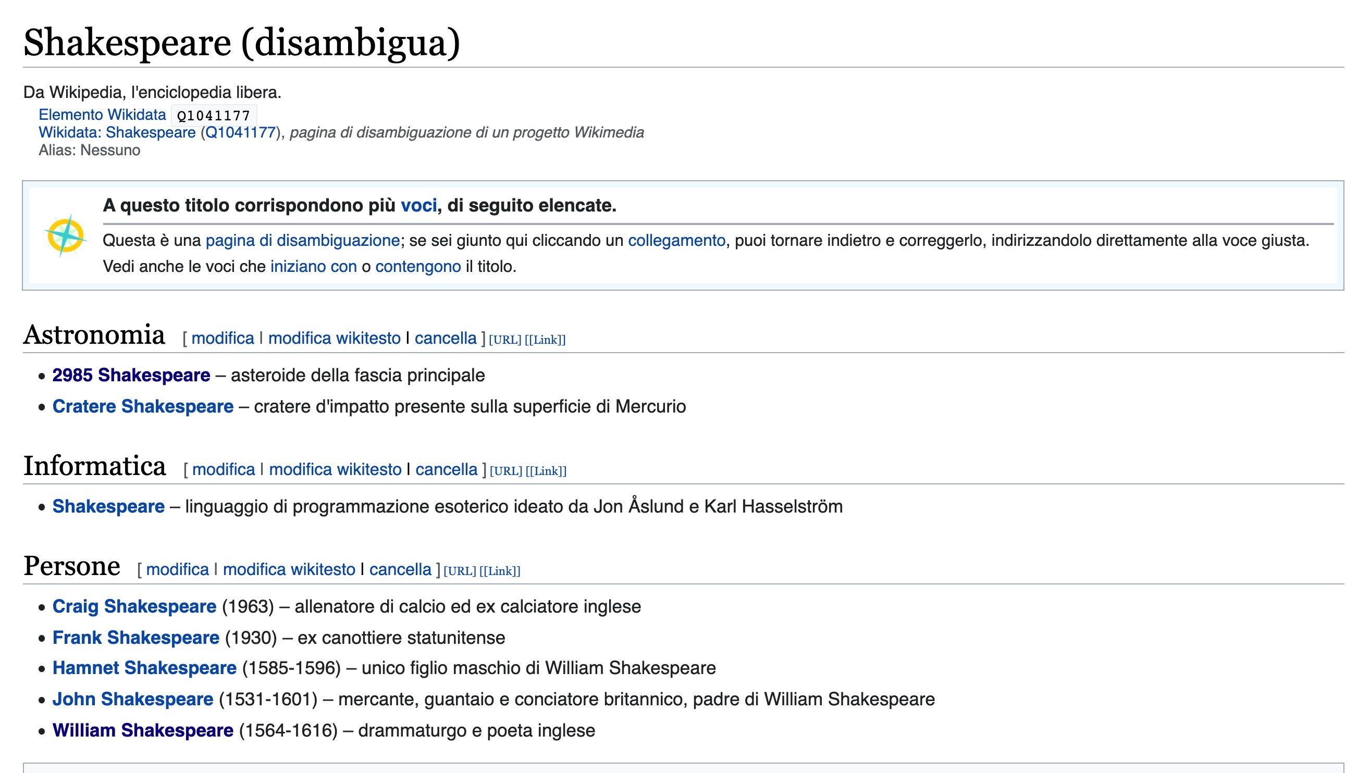
Disambiguazione

Slide 45
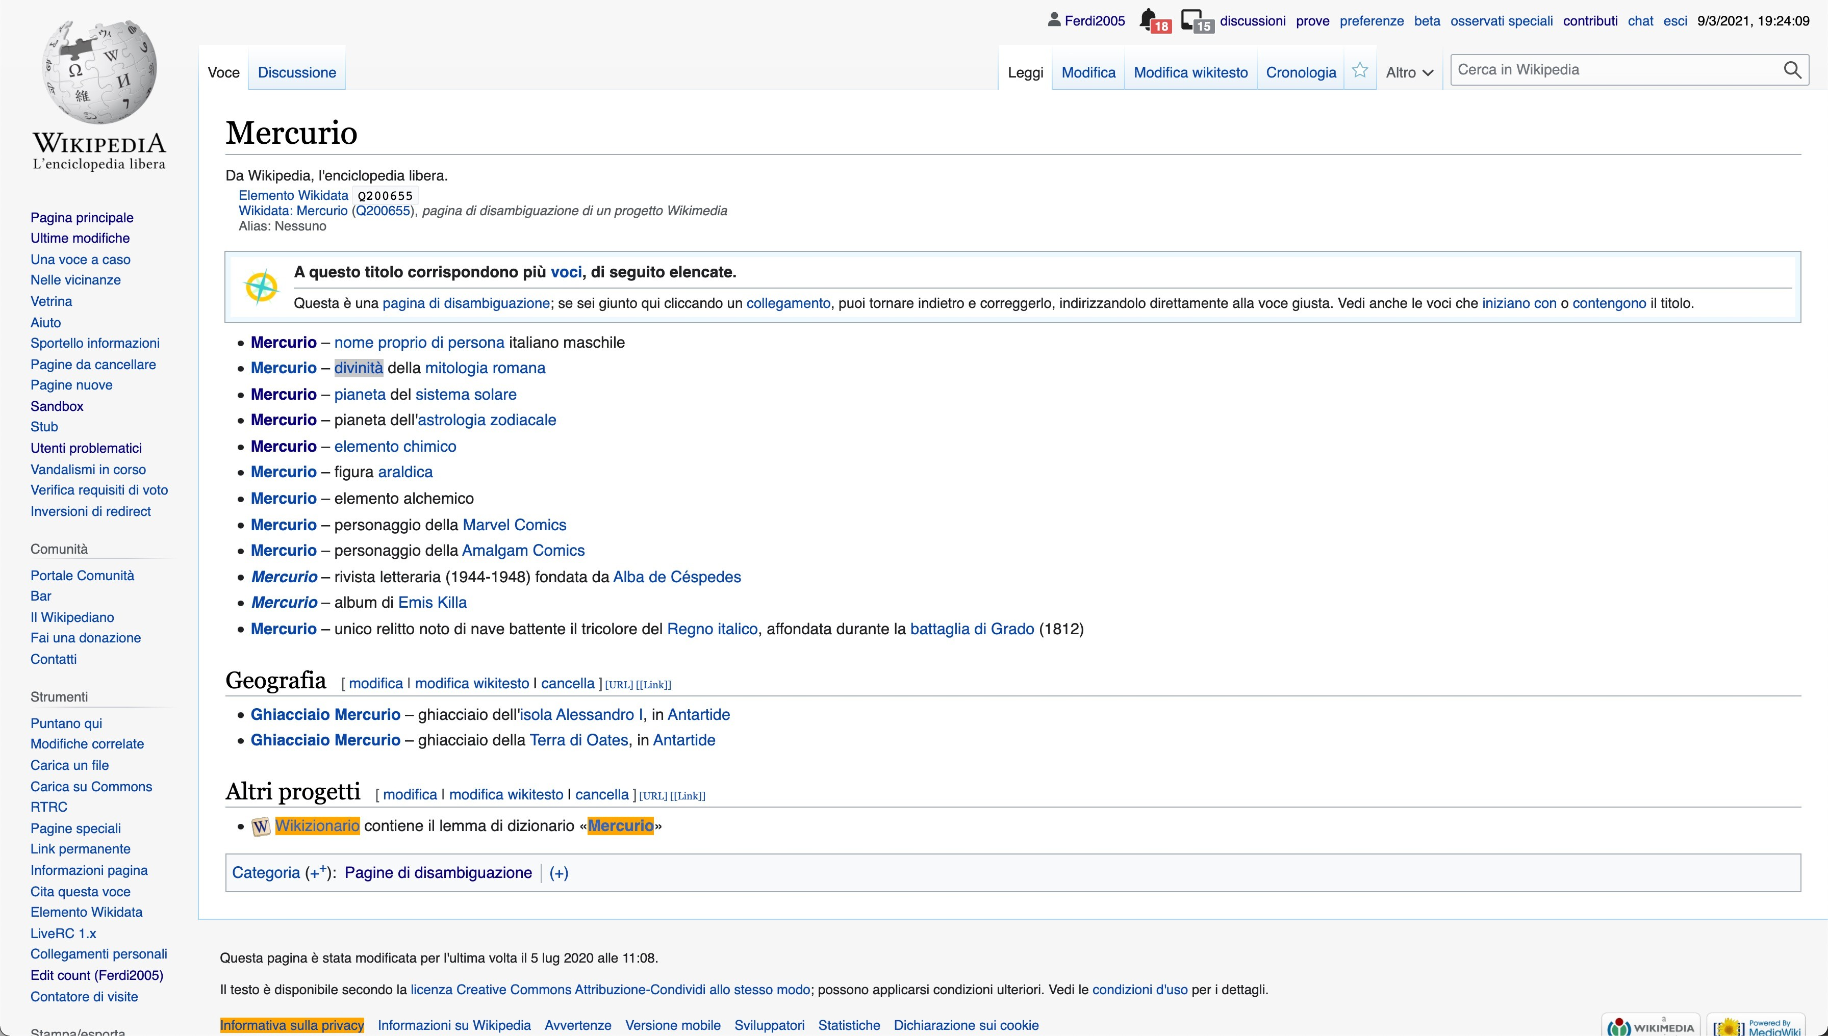
Mercurio

Slide 46
I progetti fratelli

Slide 47
Wikisource in italiano
it.wikisource.org
(2005)
Cosa non mettere su Wikisource:
Testi coperti da diritto d'autore
Opere originali non pubblicate
Testi e traduzioni anonime
Commenti ai testi scritti
Materiale compilatorio
Testi in evoluzione
Testi pubblicitari
È una biblioteca digitale multilingue, che accoglie testi e libri in pubblico dominio o con licenze libere.

Slide 48
Wikimedia Commons
È un archivio di più di 69 milioni di immagini, suoni ed altri file multimediali con licenza libera.
I file sono riutilizzabili su tutti i progetti Wikimedia.
commons.wikimedia.org

Slide 49
Wikizionario e Wikiquote
Progetto per la creazione di un dizionario collaborativo, multilingue e gratuito. È il compagno lessicale di Wikipedia.
wiktionary.org
Ampia raccolta di citazioni di persone famose, opere letterarie, proverbi ecc.
wikiquote.org

Slide 50
Wikinotizie e Wikibooks
Progetto dedicato agli articoli giornalistici di attualità liberi, basati su fonti o su esperienze personali documentabili.
wikinews.org
Progetto multilingue per la raccolta di e-book con licenza libera, come libri di testo, didattici, manuali e libri commentati.
wikibooks.org

Slide 51
Wikivoyage e Wikidata
Guida turistica mondiale aggiornabile e dal contenuto libero.
wikivoyage.org
Database universale di dati strutturati, consultabile e modificabile da tutti e impiegato nei progetti Wikimedia (2012).
wikidata.org

Slide 52
Wikiversità e Vikidia
Lezioni libere per i ragazzi delle scuole e università di ogni ordine e grado, anche con quiz ed esercizi.
wikiversity.org
Non un progetto Wikimedia, enciclopedia libera dedicata ai ragazzi dagli 8 ai 13 anni, utile per esercitarsi nella redazione di contenuti enciclopedici.
vikidia.org

Slide 53
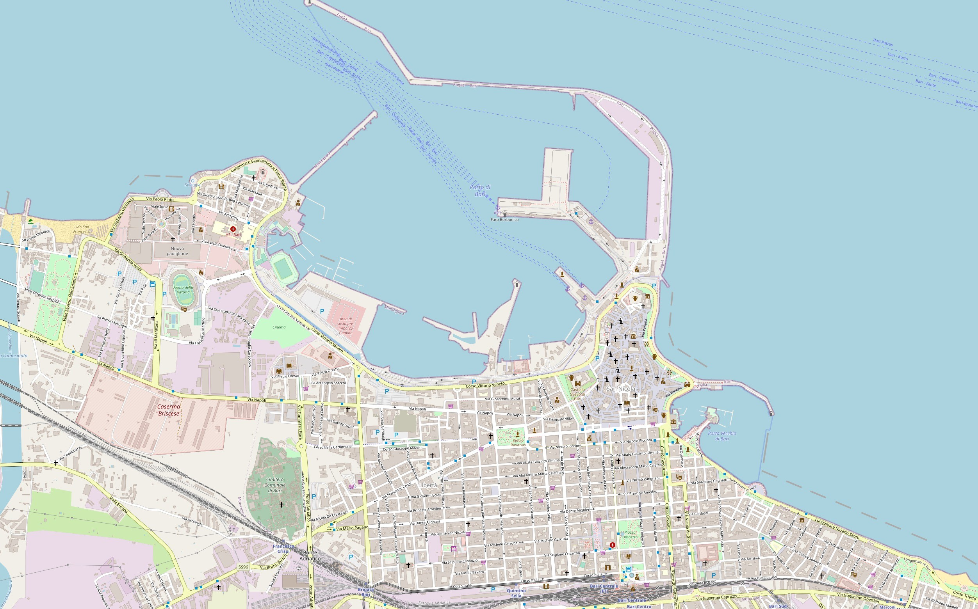
OpenStreetMap (OSM)
Progetto collaborativo finalizzato a creare mappe a contenuto libero del mondo.
Raccolta mondiale di dati geografici, con scopo
principale la creazione di mappe e cartografie.
openstreetmap.org
Lanciato il 1° luglio 2004
Dal 2013 Wikimedia Italia rappresenta anche la comunità italiana di
OpenStreetMap
Estratto della mappa di Bari, © OpenStreetMap contributors

Slide 54
Wikimania
Wikimania è la conferenza annuale per gli utenti dei progetti Wikimedia.
I temi e le discussioni riguardano i progetti della Wikimedia Foundation, il software libero e la diffusione della conoscenza libera.
2005: Francoforte 2006: Cambridge 2007: Taipei 2008: Alessandria d'Egitto
2009: Buenos Aires 2010: Danzica 2011: Haifa 2012: Washington
2013: Hong Kong 2014: Londra 2015: Città del Messico 2016: Esino Lario
2017: Montréal 2018: Città del Capo 2019: Stoccolma

Slide 55
Come contribuire a Wikipedia

Slide 56
Le linguette

Slide 57
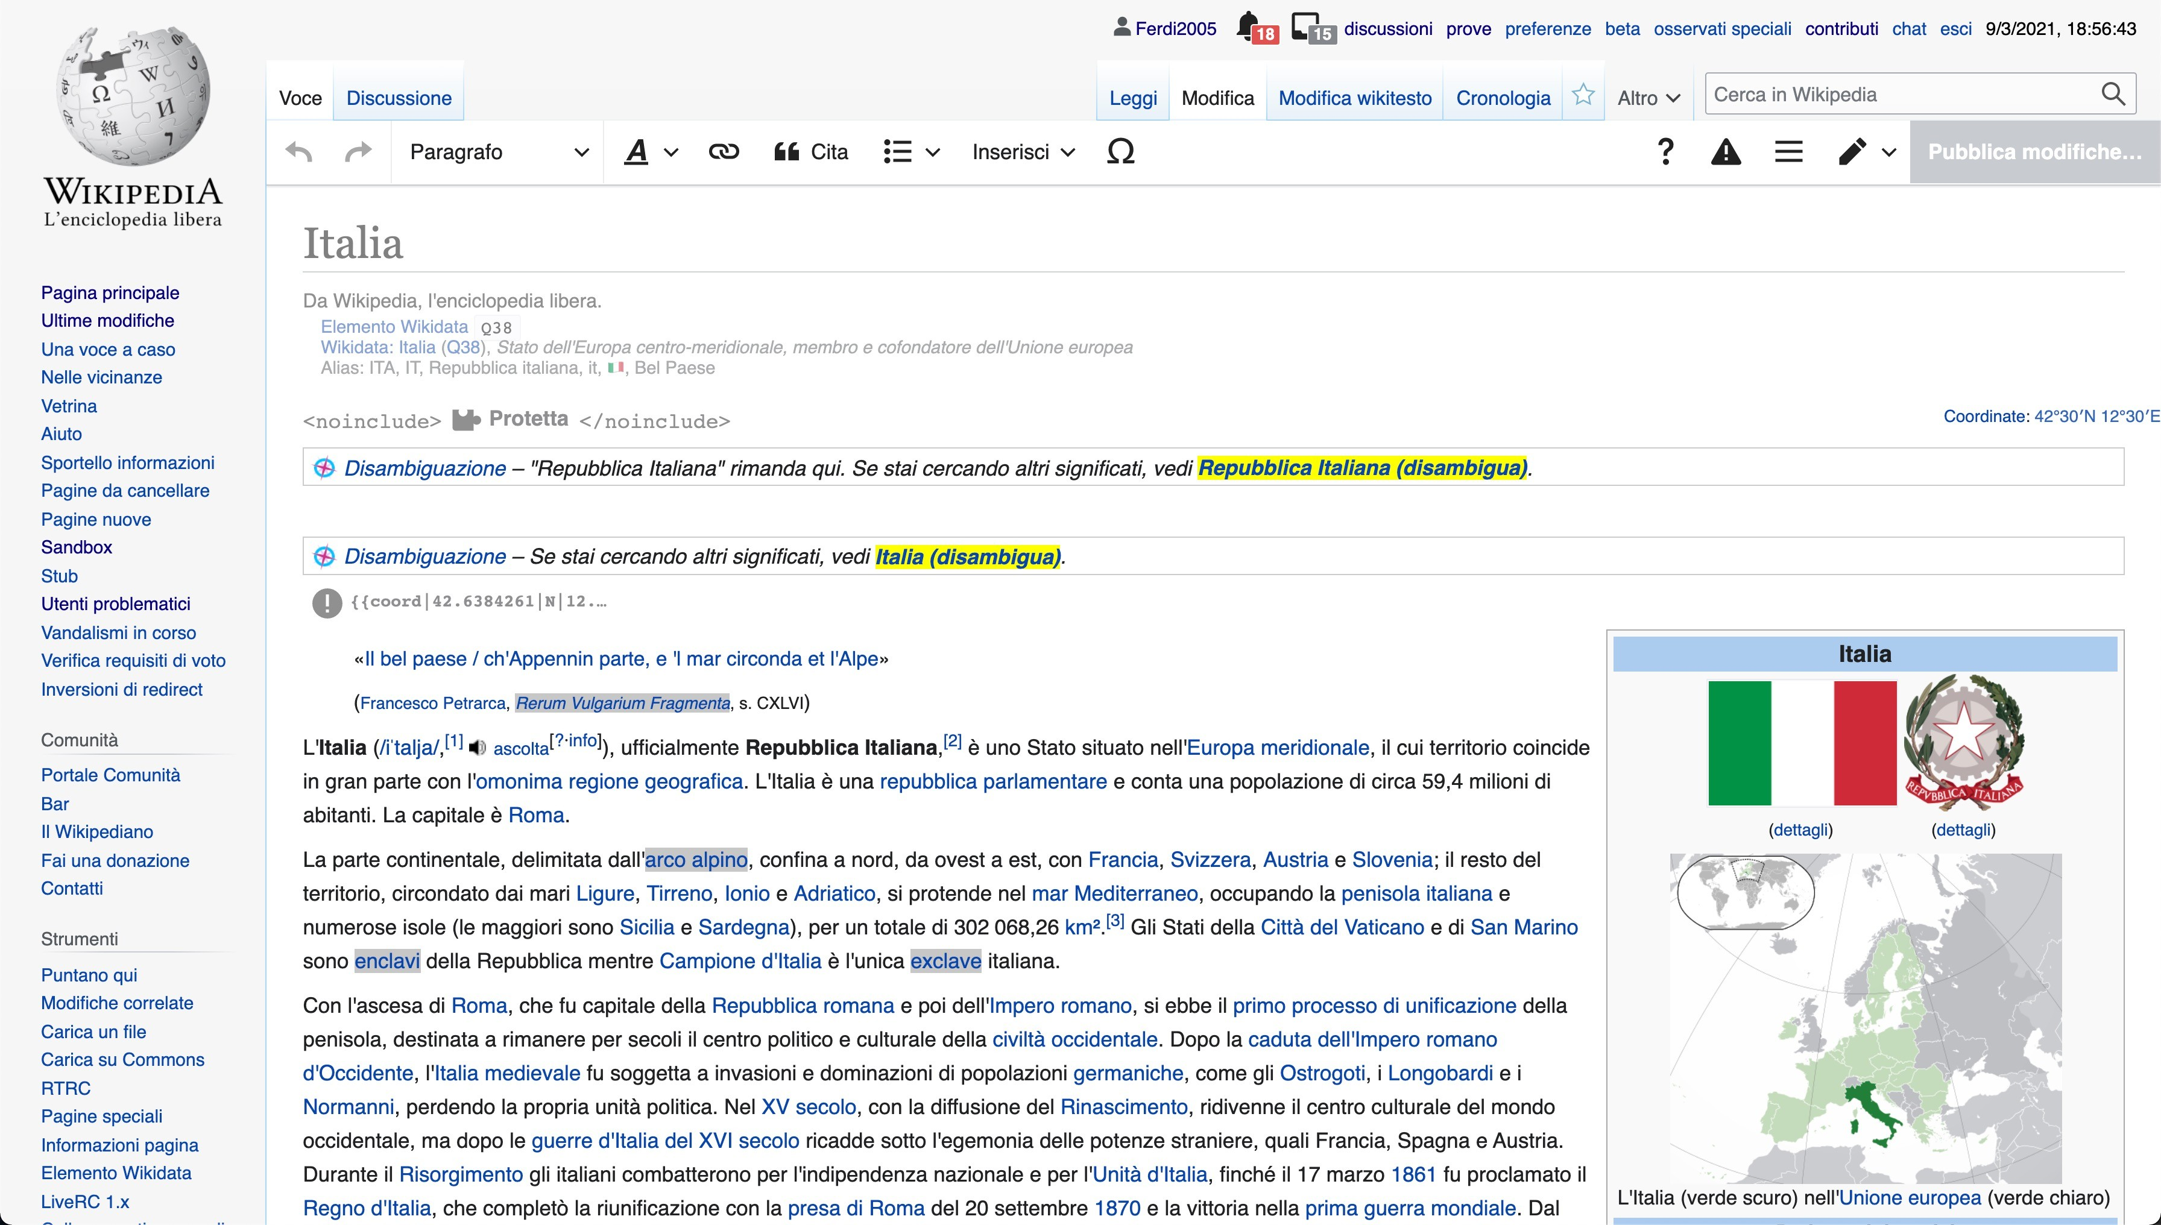
Modifica (Visual Editor)

Slide 58
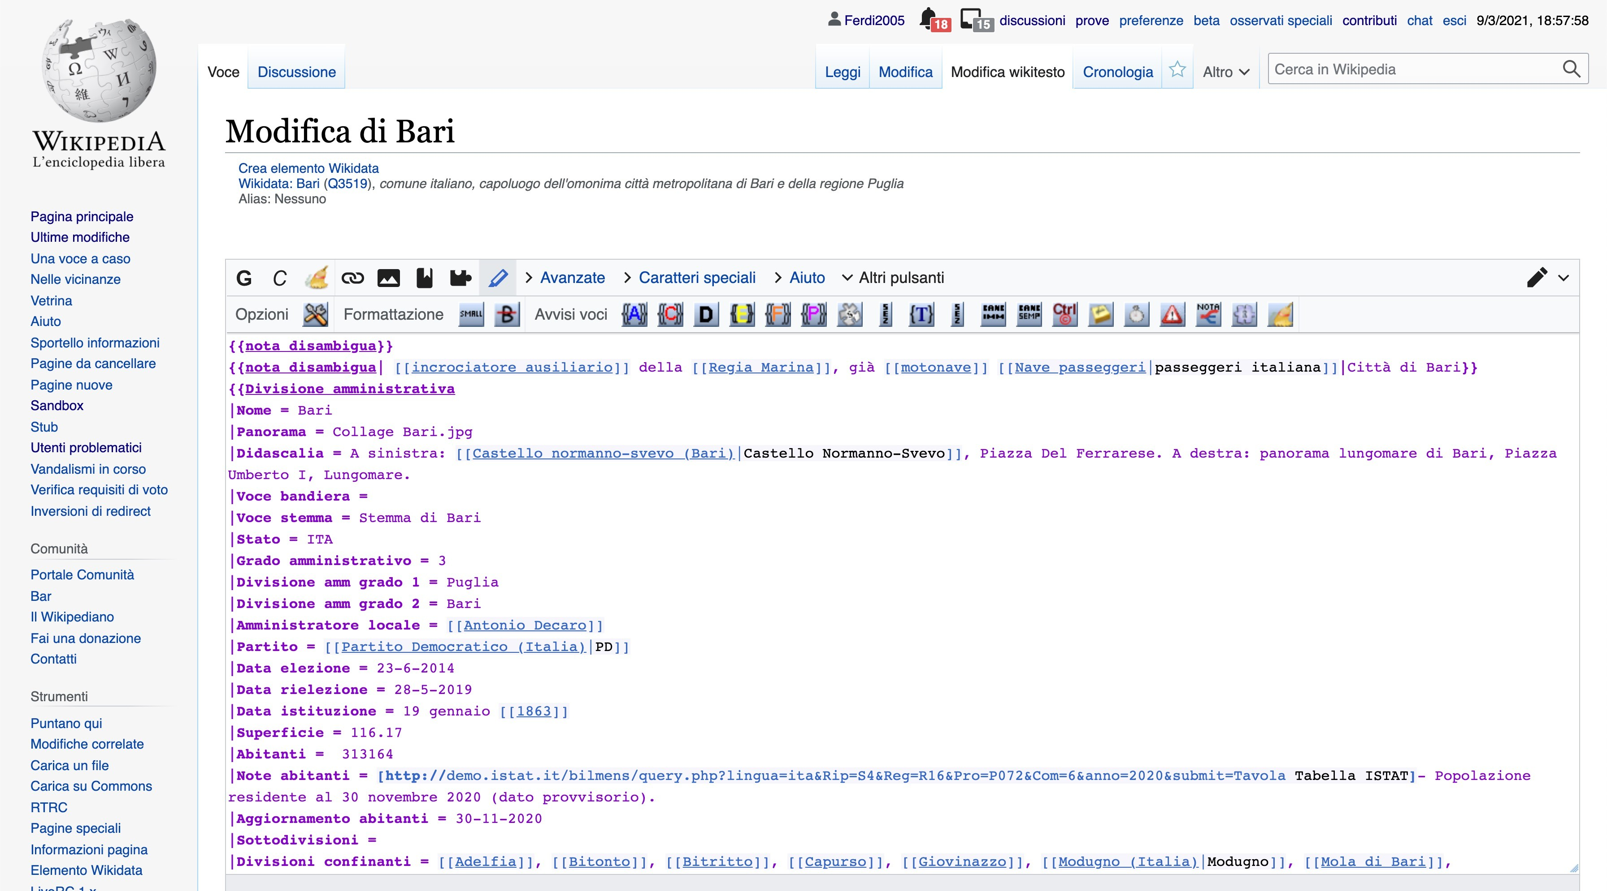
Modifica wikitesto (già Modifica sorgente)

Slide 59
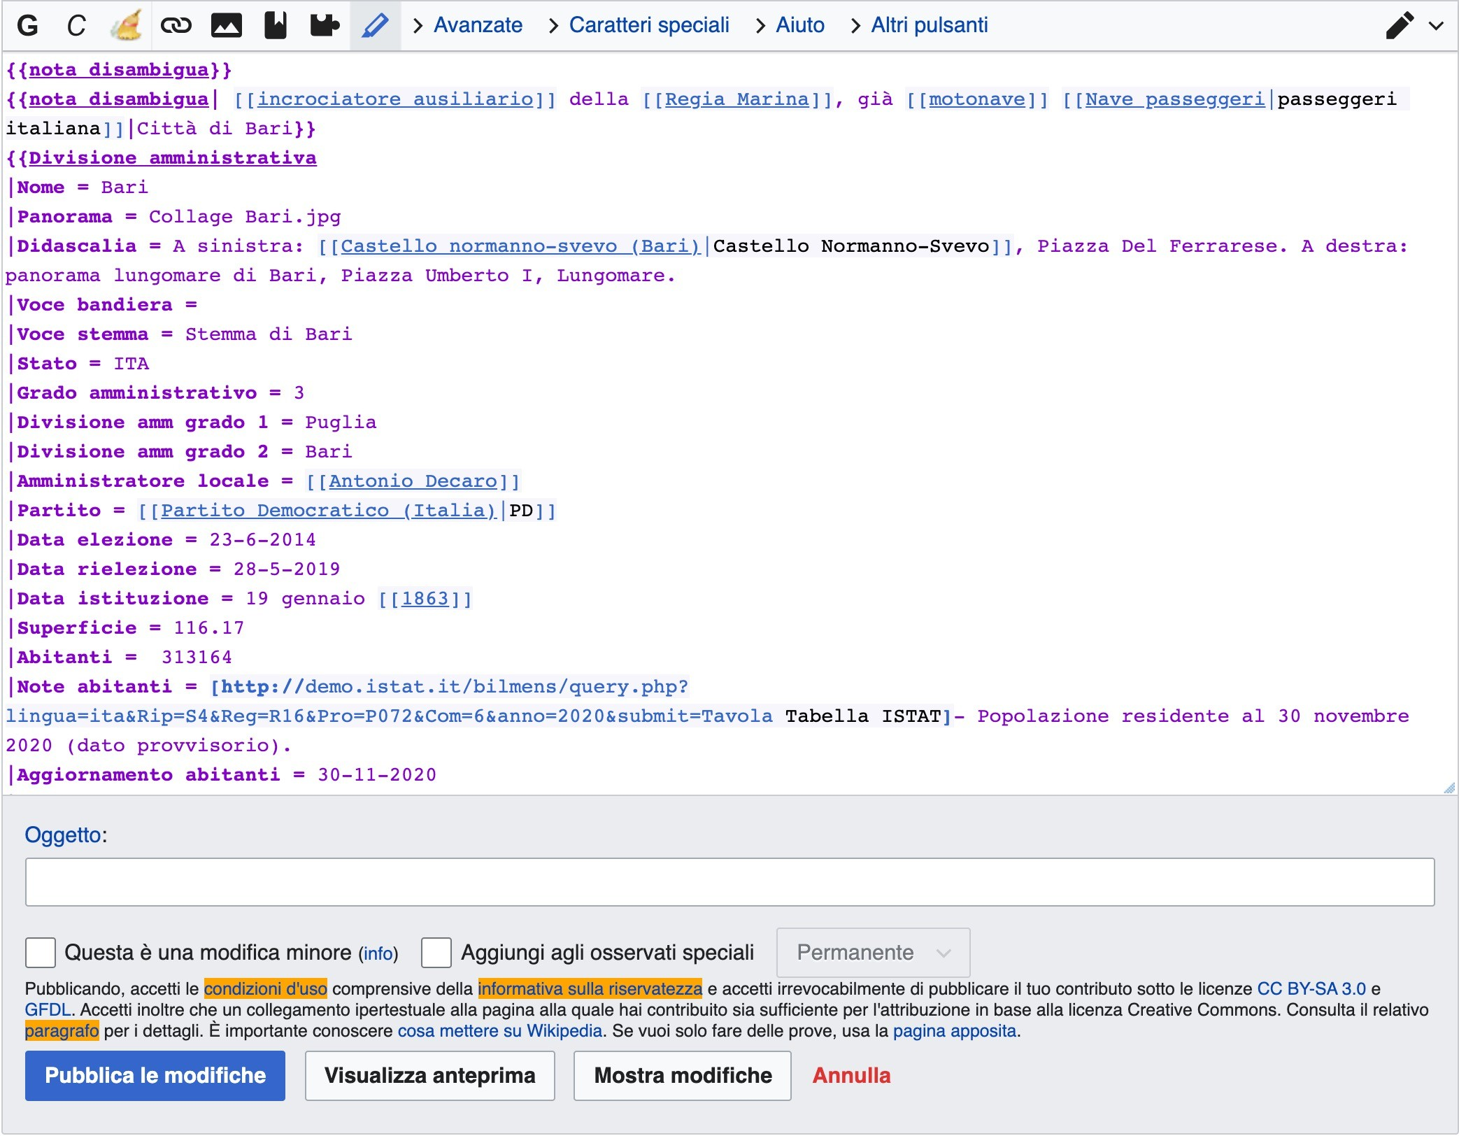
Il tasto «Pubblica le modifiche»

Slide 60
Il Wikitesto
[[wikilink]] (collegamento ad una pagina interna)
[[wikilink|testo da visualizzare]]
''corsivo''
'''grassetto'''
■ ==Sezione==
[http://www.sito.com Link esterno]
* elenco puntato
# elenco numerato
<!-- Testo da nascondere -->
{{Nome template|parametro = testo}}
[[Categoria:Nome categoria]]

Slide 61
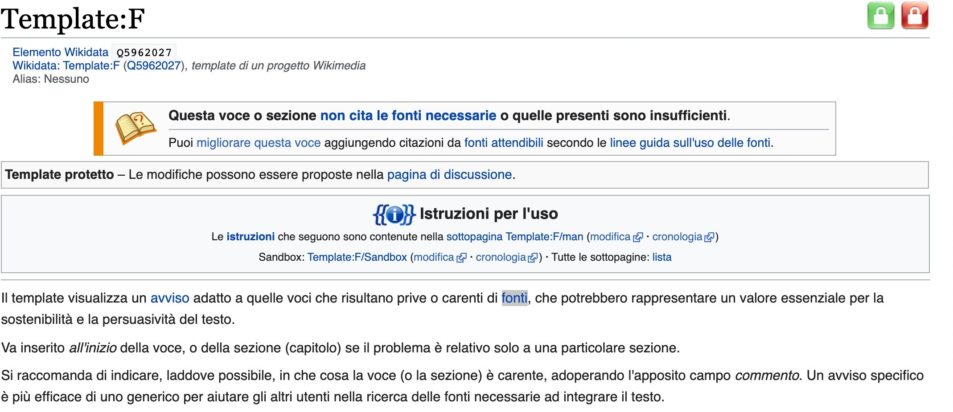
Template
Modello che può essere incluso nelle pagine con:
{{Nome template|parametro 1 = valore 1}}
{{F|argomento|mese anno}} → {{F|biografie|marzo 2021}}

Slide 62
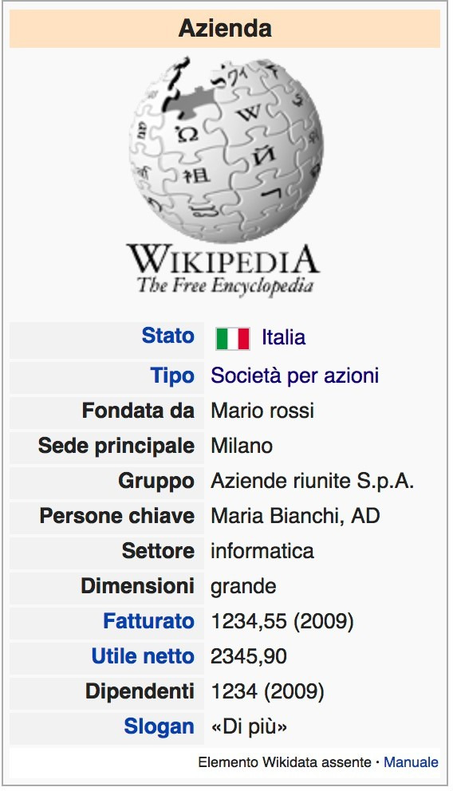
Esempio di template sinottico
Infobox azienda
{{Azienda
| nome = Azienda
| logo = Wikipedia.png
| tipo = Società per azioni
| luogo_fondazione = Roma
| fondatori = Mario rossi
| nazione = ITA
| sede = Milano
| gruppo = Aziende riunite S.p.A.
| persone_chiave = Maria Bianchi, AD
| industria = informatica
| dimensioni = grande
| fatturato = 1234,55
| anno_fatturato = 2009
| utile netto = 2345,90
| dipendenti = 1234
| anno_dipendenti = 2009
| slogan = Di più
}}

Slide 63
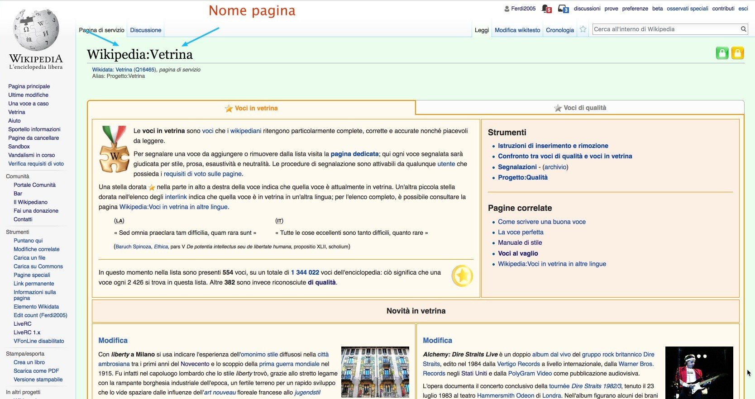
I namespace
Namespace principale: (ns0)
Wikipedia:
Aiuto:
File: media (immagini e video)
Namespace: Nome pagina Wikipedia:Vetrina per il NS Wikipedia Mercurio per il NS0
Namespace

Slide 64
Uso delle fonti
Quando scriviamo su Wikipedia
[[Wikipedia:Uso delle fonti]]
Dobbiamo citare le fonti…
[[Aiuto:Riformulare un testo]]
RIFORMULARE
… senza copiarle!
Nelle voci di Wikipedia vanno sempre indicate le fonti attendibili dalle quali sono tratte le informazioni riportate.

Slide 65
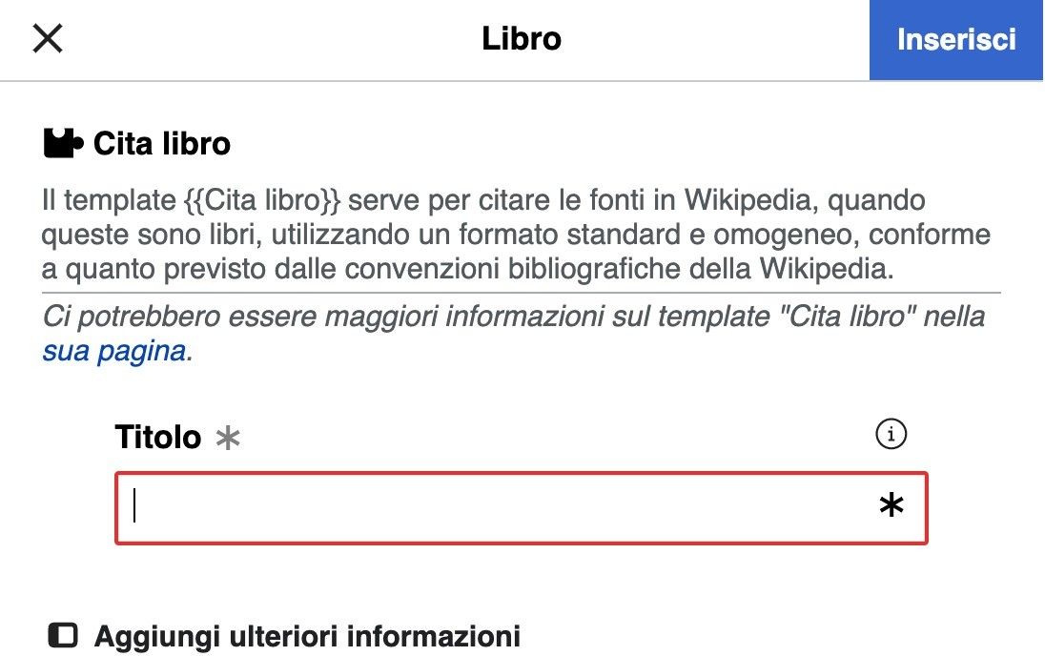
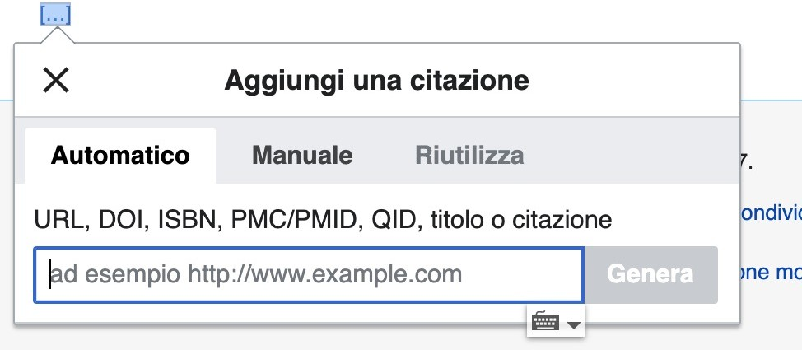
Uso delle fonti
Visual Editor
1
3
2
4
Wikitesto
<ref>{{Cita libro|autore=Mario Rossi|titolo=Titolo del libro|editore=Feltrinelli|p=15}}</ref>
[[Template:Cita web]], [[Template: Cita news]], [[Template:Cita libro]]…

Slide 66
Domande?
Ferdinando Traversa
ferdinando.traversa@wikimedia.it
Le immagini contenute in questa presentazione provengono da siti della Wikimedia Foundation Inc. L'utilizzo dei loghi della Wikimedia Foundation e di Wikimedia Italia è soggetto alle Wikimedia visual identity guidelines.
Il testo e le immagini sono disponibili secondo la licenza Creative Commons Attribuzione-Condividi allo stesso modo 4.0 (CC BY-SA).
Lavoro di Ferdinando Traversa, derivato da un’opera di Cristian Cenci (ChristianNX)

